Slide 1
어드민 관리자 가이드
YourFit Admin Guide

Slide 2
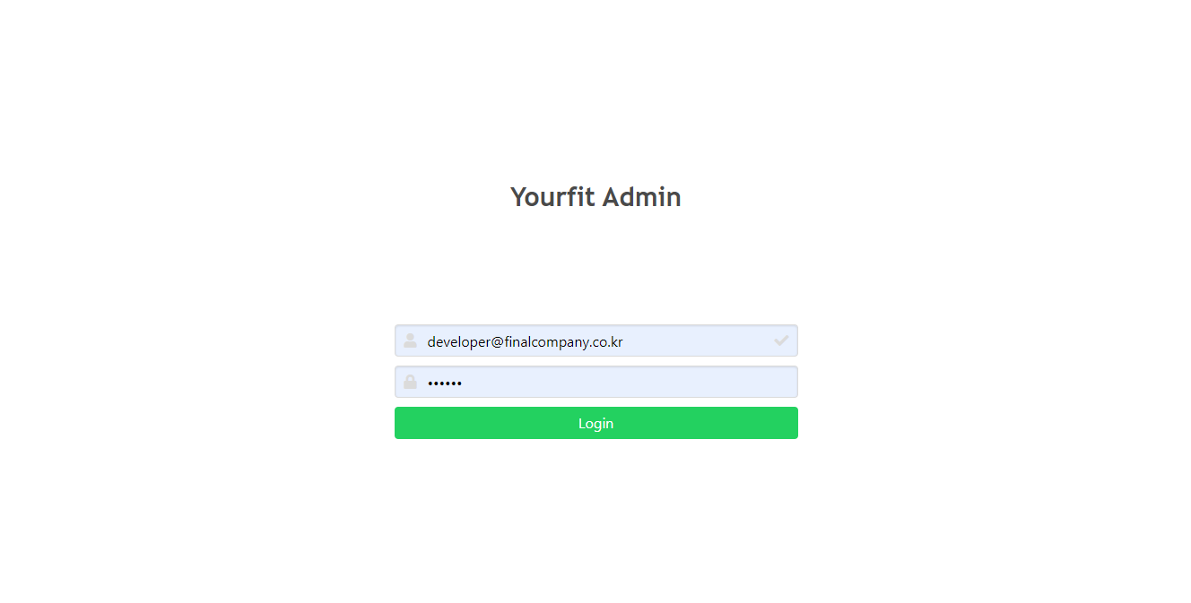
로그인
로그인 화면입니다.
관리자 권한이 부여된 유어핏 이메일을 입력한다
계정의 비밀번호를 입력한다
로그인 버튼을 클릭하면, 유어핏 어드민 페이지에 입장한다.
1
2
3

Slide 3
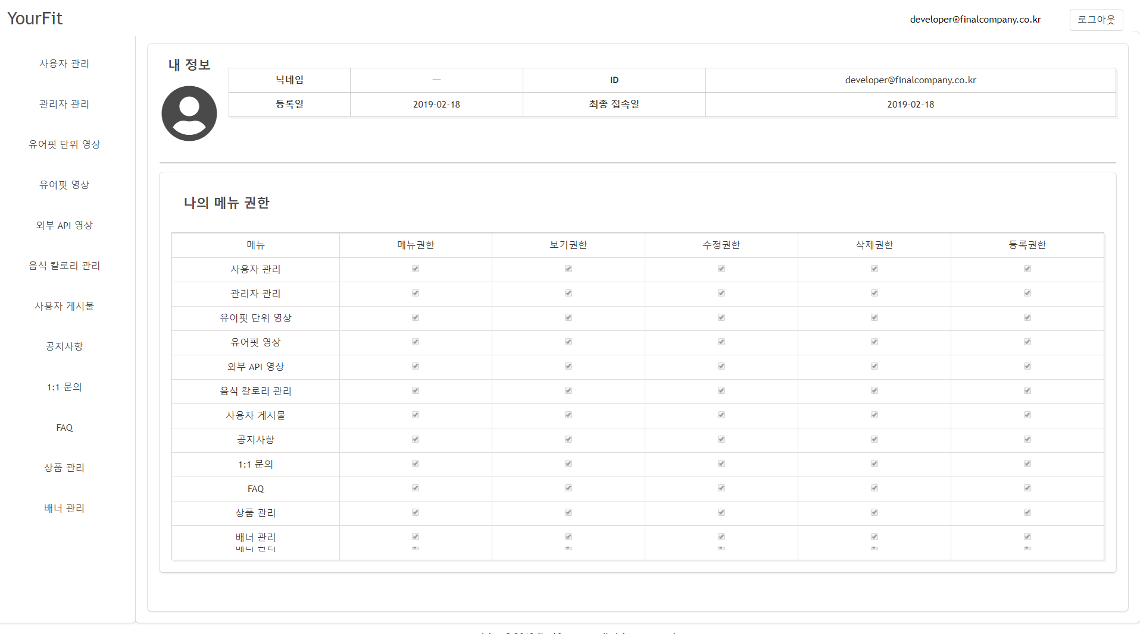
Home
로그인 성공 시, 진입하는 첫 화면입니다.
로그인한 관리자의 정보 (닉네임, ID, 등록일, 최종 접속일)와 관리자가 가진 메뉴의 권한을 확인할 수 있습니다.
관리자 이메일 주소 클릭 시, 현재와 같은 내 정보 페이지로 이동한다. 로그아웃 클릭 시, 로그인화면으로 이동한다.
관리자가 가진 권한에 따른 메뉴가 나타난다.
관리자가 가진 권한을 확인 할 수 있다.
1
3
2
3
copyrights © 2019 finalCompany all rights reserved

Slide 4
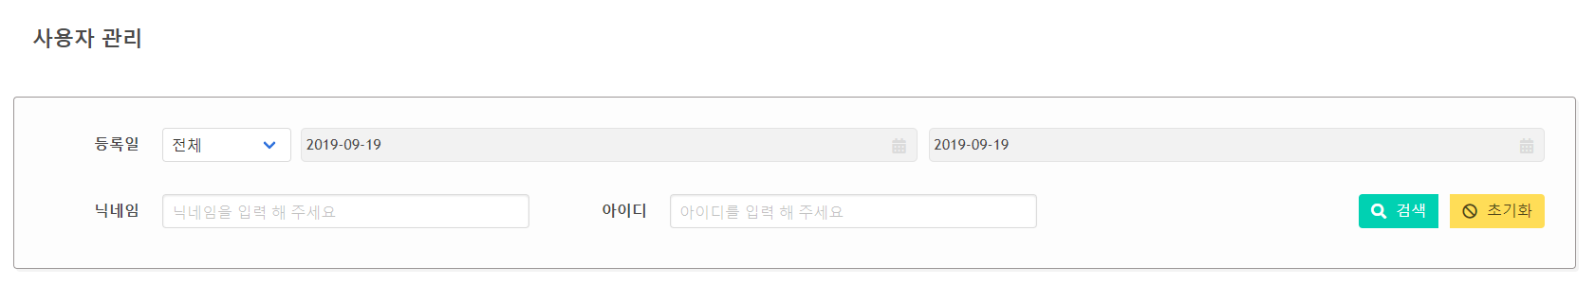
사용자 관리 목록 > 사용자 검색
1
2
3
4
사용자 관리 검색 박스 입니다.
여러 조건을 통해 사용자 검색이 가능합니다.
등록일 전체 선택 시 등록일 DatePicker가 disabled되고, 등록일 사용자 지정 선택 시, 등록일 Datepicker가 abled되고, 사용자가 직접 시작일과 종료일을 지정한다.
검색을 진행 할, 닉네임을 입력한다.
검색을 진행 할, 아이디를 입력한다.
검색 클릭 시, 사용자가 각 항목에 입력한 값과 일치하는 검색 결과값을 목록에 내려주며 초기화 클릭 시, 사용자가 항목에 입력한 값이 Default 값으로 변경된다.
copyrights © 2019 finalCompany all rights reserved

Slide 5
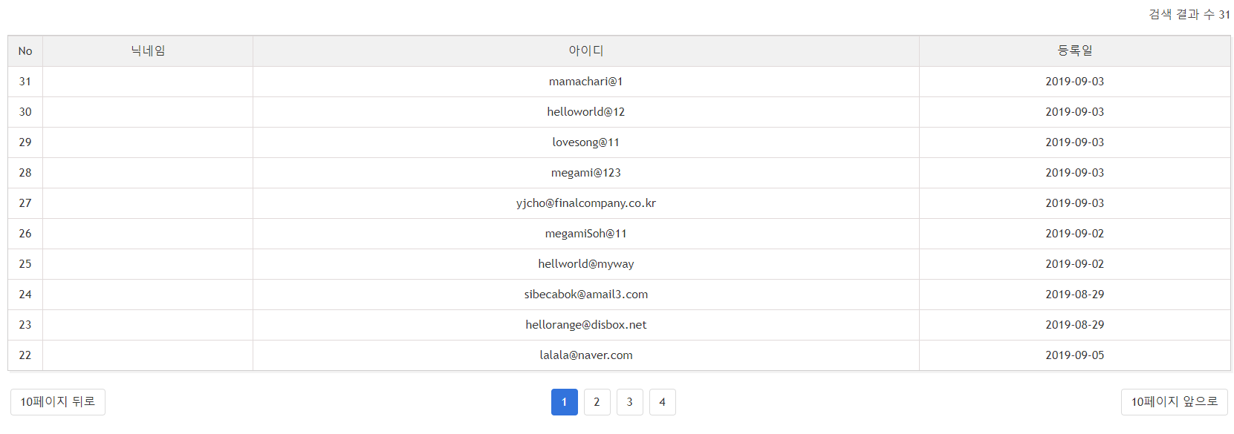
사용자 관리 목록 > 사용자 목록
1
2
3
4
5
6
사용자 관리 목록입니다.
사용자 관리 검색 박스 에서 입력한 조건과 일치하는 결과값을 최신 순으로 화면에 표시합니다.
검색결과 개수를 화면에 출력한다.
검색결과의 순번을 내림차순으로 화면에 출력한다
닉네임을 화면에 출력한다.
아이디를 화면에 출력한다.
등록 일을 화면에 출력한다.
10페이지 뒤로 클릭 시, 현재 페이지 기준 10페이지 뒤로 이동한다. 10페이지 앞으로 클릭 시, 현재 페이지 기준 10페이지 앞으로 이동한다. Pagination의 숫자 클릭 시, 해당 되는 페이지로 이동한다.
copyrights © 2019 finalCompany all rights reserved

Slide 6
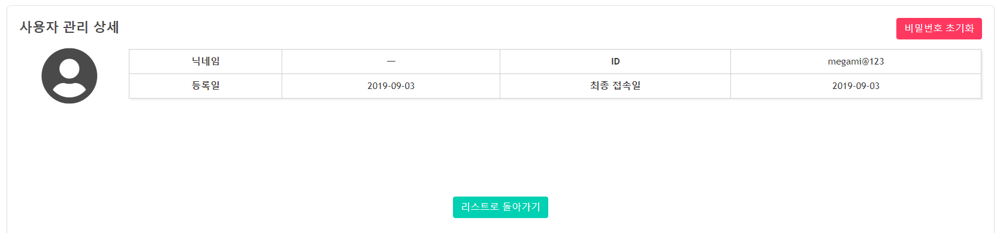
사용자 관리 > 사용자 관리 상세
1
2
3
4
5
6
7
사용자 관리 상세 페이지 입니다.
사용자 관리 목록 클릭 시 현재 페이지로 이동하며 선택 된 사용자의 상세 정보를 화면에 출력합니다.
비밀번호 초기화 버튼 클릭 시, 해당 사용자의 비밀번호가 초기화 되며 초기화 된 비밀번호가 사용자의 메일로 발송된다.
유어핏 > 마이 페이지 > 프로필사진 변경 시, 해당 영역에 사용자의 프로필 사진이 게시된다. (현재 Default 이미지)
유어핏 > 마이 페이지 > 닉네임 설정 에서 사용자의 닉네임 설정이 가능하며, 설정된 닉네임이 화면에 출력된다.
사용자의 아이디가 화면에 출력된다
사용자의 회원가입 등록 일이 화면에 출력된다.
사용자의 최종 접속 일이 화면에 출력된다
리스트로 돌아가기 클릭 시, 사용자 관리 목록으로 이동한다.
copyrights © 2019 finalCompany all rights reserved

Slide 7
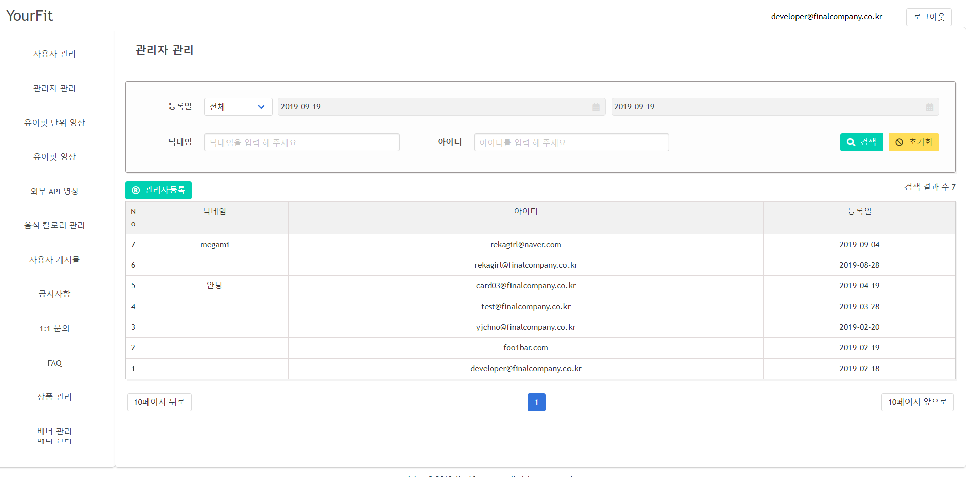
관리자 관리 목록 > 관리자 검색
1
2
3
4
관리자 관리 검색 박스 입니다.
여러 조건을 통해 사용자 검색이 가능합니다.
등록일 전체 선택 시 등록일 DatePicker가 disabled되고, 등록일 사용자 지정 선택 시, 등록일 Datepicker가 abled되고, 사용자가 직접 시작일과 종료일을 지정한다.
검색을 진행 할, 닉네임을 입력한다.
검색을 진행 할, 아이디를 입력한다.
검색 클릭 시, 사용자가 각 항목에 입력한 값과 일치하는 검색 결과값을 목록에 내려주며 초기화 클릭 시, 사용자가 항목에 입력한 값이 Default 값으로 변경된다.
copyrights © 2019 finalCompany all rights reserved

Slide 8
관리자 관리 목록 > 관리자 목록
1
2
3
4
5
6
7
관리자 관리 목록입니다.
관리자 관리 검색 박스 에서 입력한 조건과 일치하는 결과값을 최신 순으로 화면에 표시합니다.
관리자 등록 버튼 클릭 시, 관리자 등록 페이지로 이동한다.
검색결과 개수를 화면에 출력한다.
검색결과의 순번을 내림차순으로 화면에 출력한다
닉네임을 화면에 출력한다.
아이디를 화면에 출력한다.
등록 일을 화면에 출력한다.
10페이지 뒤로 클릭 시, 현재 페이지 기준 10페이지 뒤로 이동한다. 10페이지 앞으로 클릭 시, 현재 페이지 기준 10페이지 앞으로 이동한다. Pagination의 숫자 클릭 시, 해당 되는 페이지로 이동한다.
copyrights © 2019 finalCompany all rights reserved

Slide 9
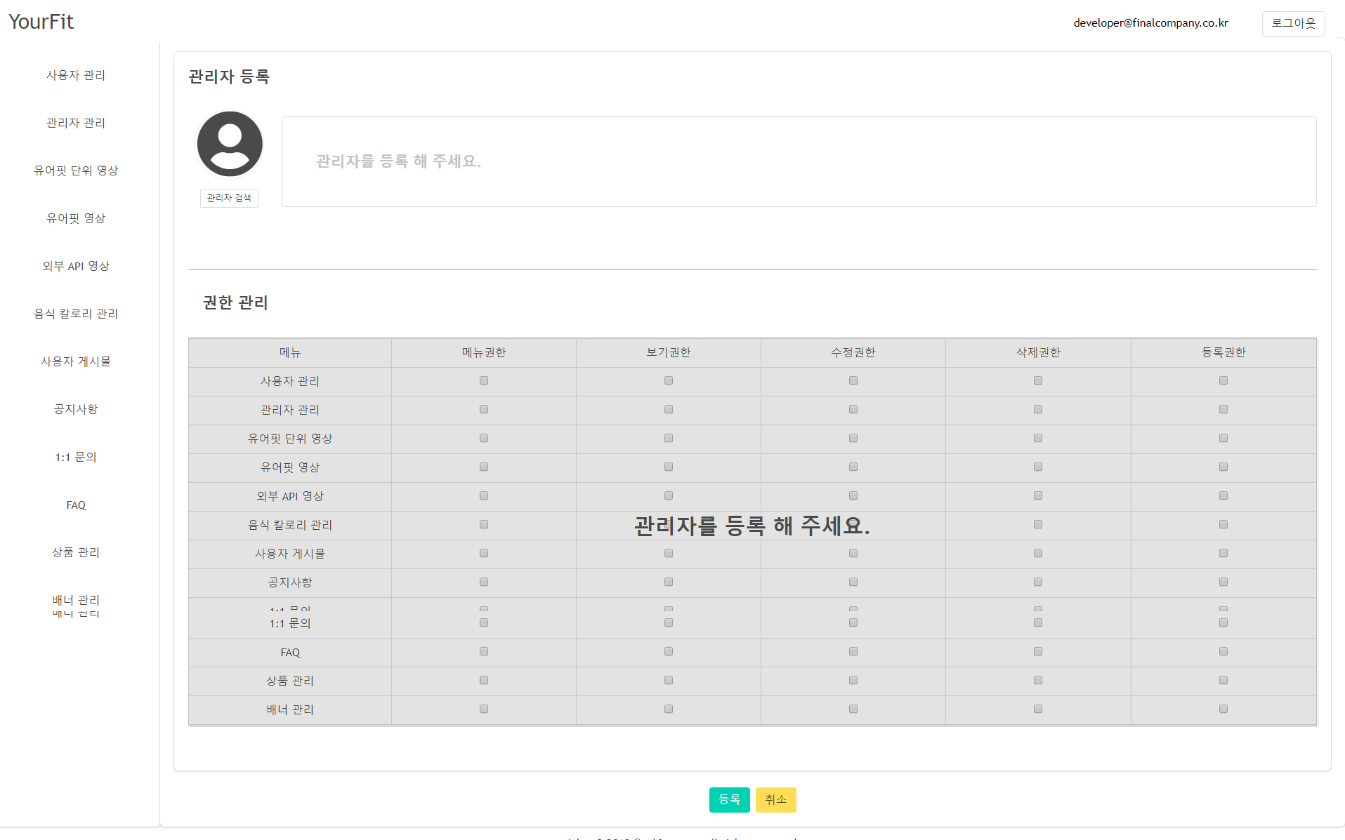
관리자 관리 등록 > 등록 페이지 구성 > 관리자등록
1
3
2
관리자 관리 등록 페이지 입니다.
관리자 등록페이지로 이동 시, 상단 관리자 등록과 하단 관리자 권한 관리로 구성되어있습니다. 검색결과 개수를 화면에 출력한다.
관리자로 등록 될 사용자의 프로필 사진이 해당 영역에 출력한다.
관리자 검색 버튼 클릭 시, 관리자로 등록 할 사용자를 선택할 수 있는 관리자 검색 레이어 팝업 창이 화면에 출력된다.
등록 될 관리자의 간단한 정보가 해당 영역에 출력된다.
copyrights © 2019 finalCompany all rights reserved

Slide 10
관리자 관리 등록 > 등록 페이지 구성 > 권한 관리
1.
메뉴 – 본 사이트의 구성 메뉴를 표시한다.
메뉴 권한 – 선택 된 항목의 메뉴로 해당 관리자의 메뉴가 구성된다.
보기 권한 –선택된 메뉴의 상세 보기 권한을 획득한다
수정 권한 –컨텐츠의 상세보기 권한을 획득한다
삭제 권한 –컨텐츠의 삭제 권한을 획득한다.
등록 권한 –신규 게시물 등록 권한을 획득한다.
2.
등록 버튼 클릭 시, 해당 사용자가 관리자로 등록된다.
취소 버튼 클릭 시, 목록으로 이동한다.
관리자 관리 등록 하단 권한관리 입니다.
관리자로 선택된 사용자의 권한을 설정 할수 있는 영역이며, 관리자가 선택되지 않은 경우 다음 과 같이 화면에 출력됩니다.
1
2
3
copyrights © 2019 finalCompany all rights reserved

Slide 11
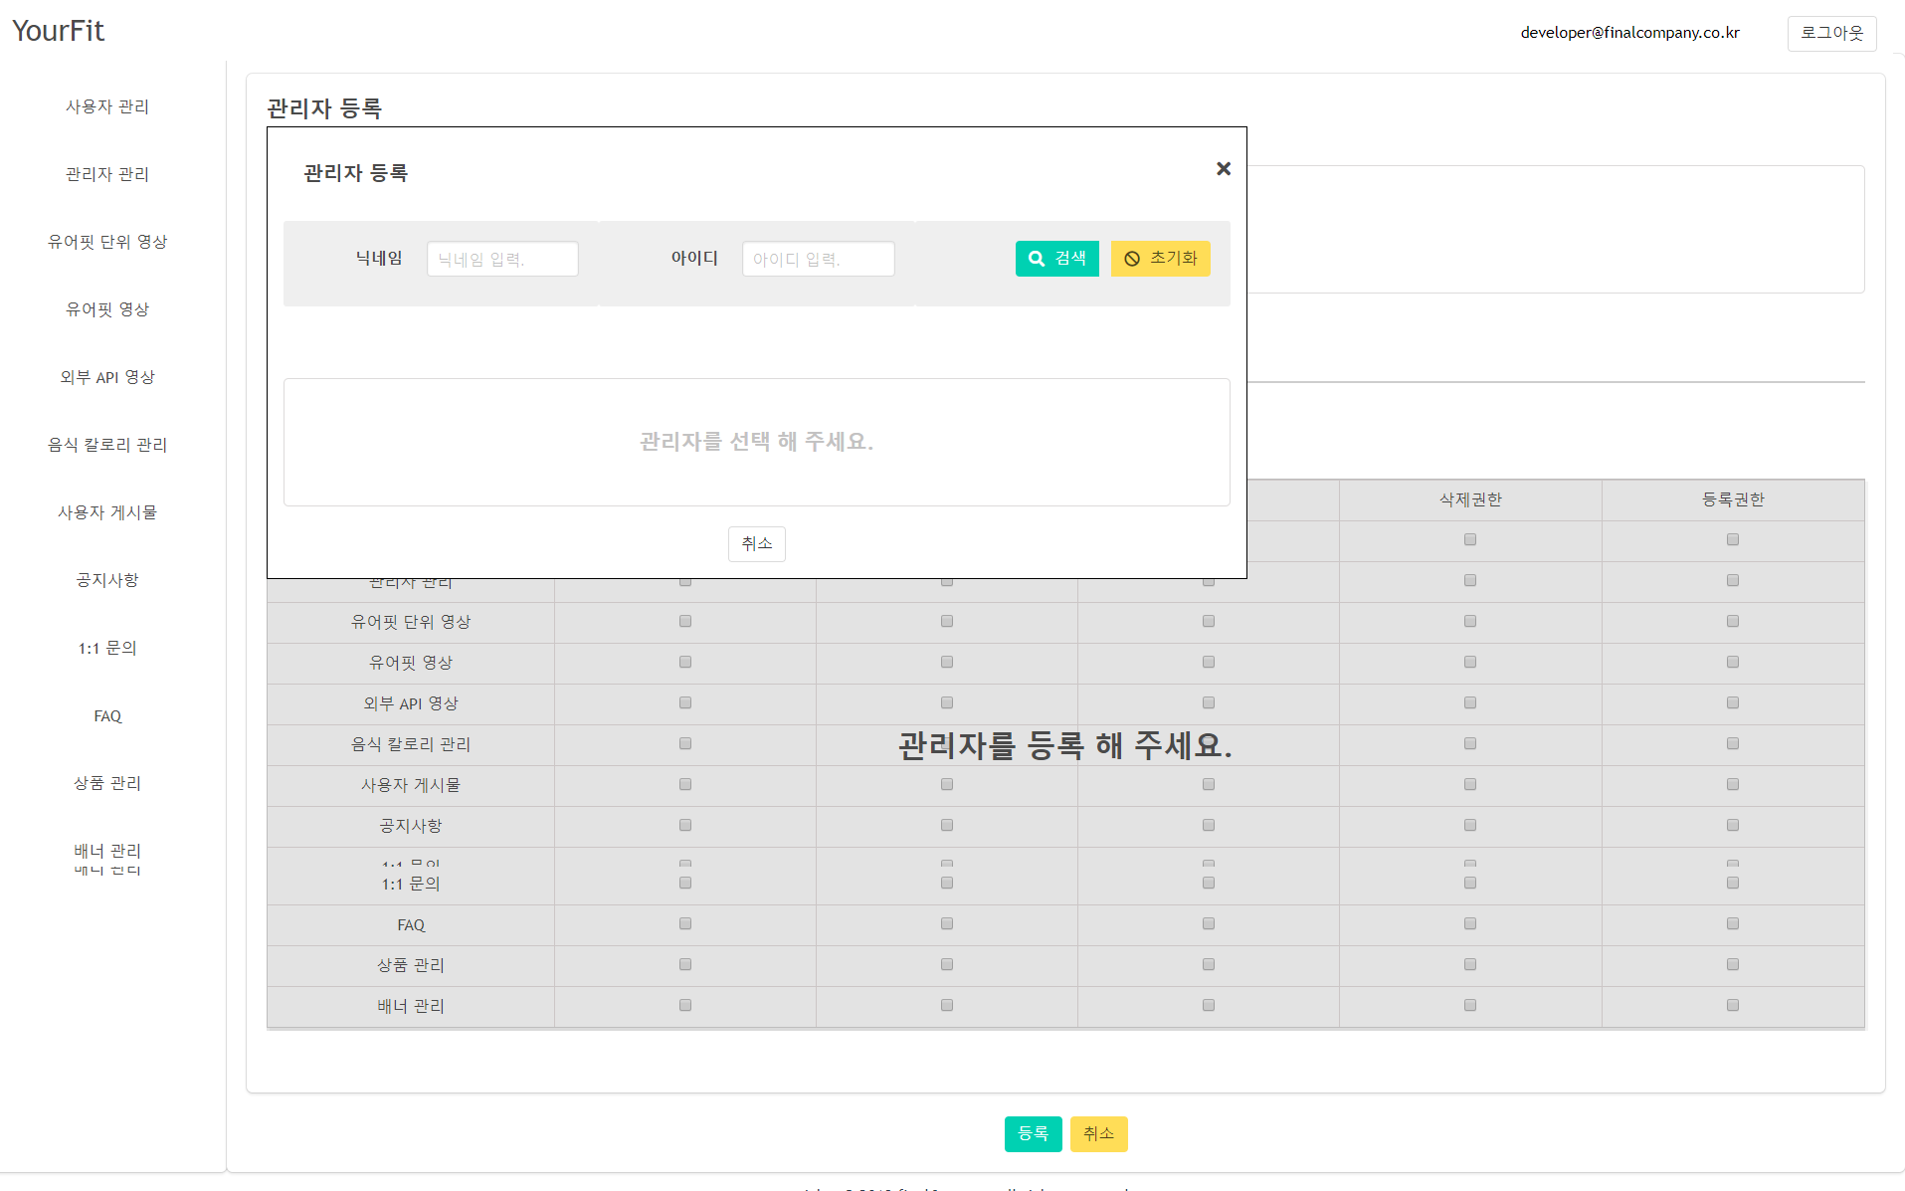

관리자 관리 등록 > 관리자 등록 검색 레이어 팝업
2
3
4
5
6
1
7
8
관리자 등록 검색 레이어 팝업 창 입니다.
관리자로 등록 할 사용자의 정보를 가져옵니다.
관리자 검색 버튼 클릭 시, 2번의 창이 화면 중앙에 레이어 팝업 창 형식으로 화면 중앙에 출력된다.
검색 값이 입력되지 않은 초기화면의 모습이다.
관리자로 등록 할 사용자의 닉네임을 입력한다
관리자로 등록 할 사용자의 아이디를 입력한다
검색 버튼 클릭 시, 조건에 부합하는 결과값을 6번 영역에 출력하며, 초기화 클릭 시, 기존에 입력된 조건 값이 기본값으로 초기화 된다
조건에 부합하는 사용자의 목록을 해당 영역에 표시한다.
관리자로 선택할 사용자를 선택한다. 선택 버튼 클릭 시, 해당 등록 창이 종료되며 선택 된 사용자의 정보가 화면에 표시된다.
취소 버튼 클릭 시, 해당 관리자 등록 레이어 팝업 창이 종료된다.
copyrights © 2019 finalCompany all rights reserved

Slide 12
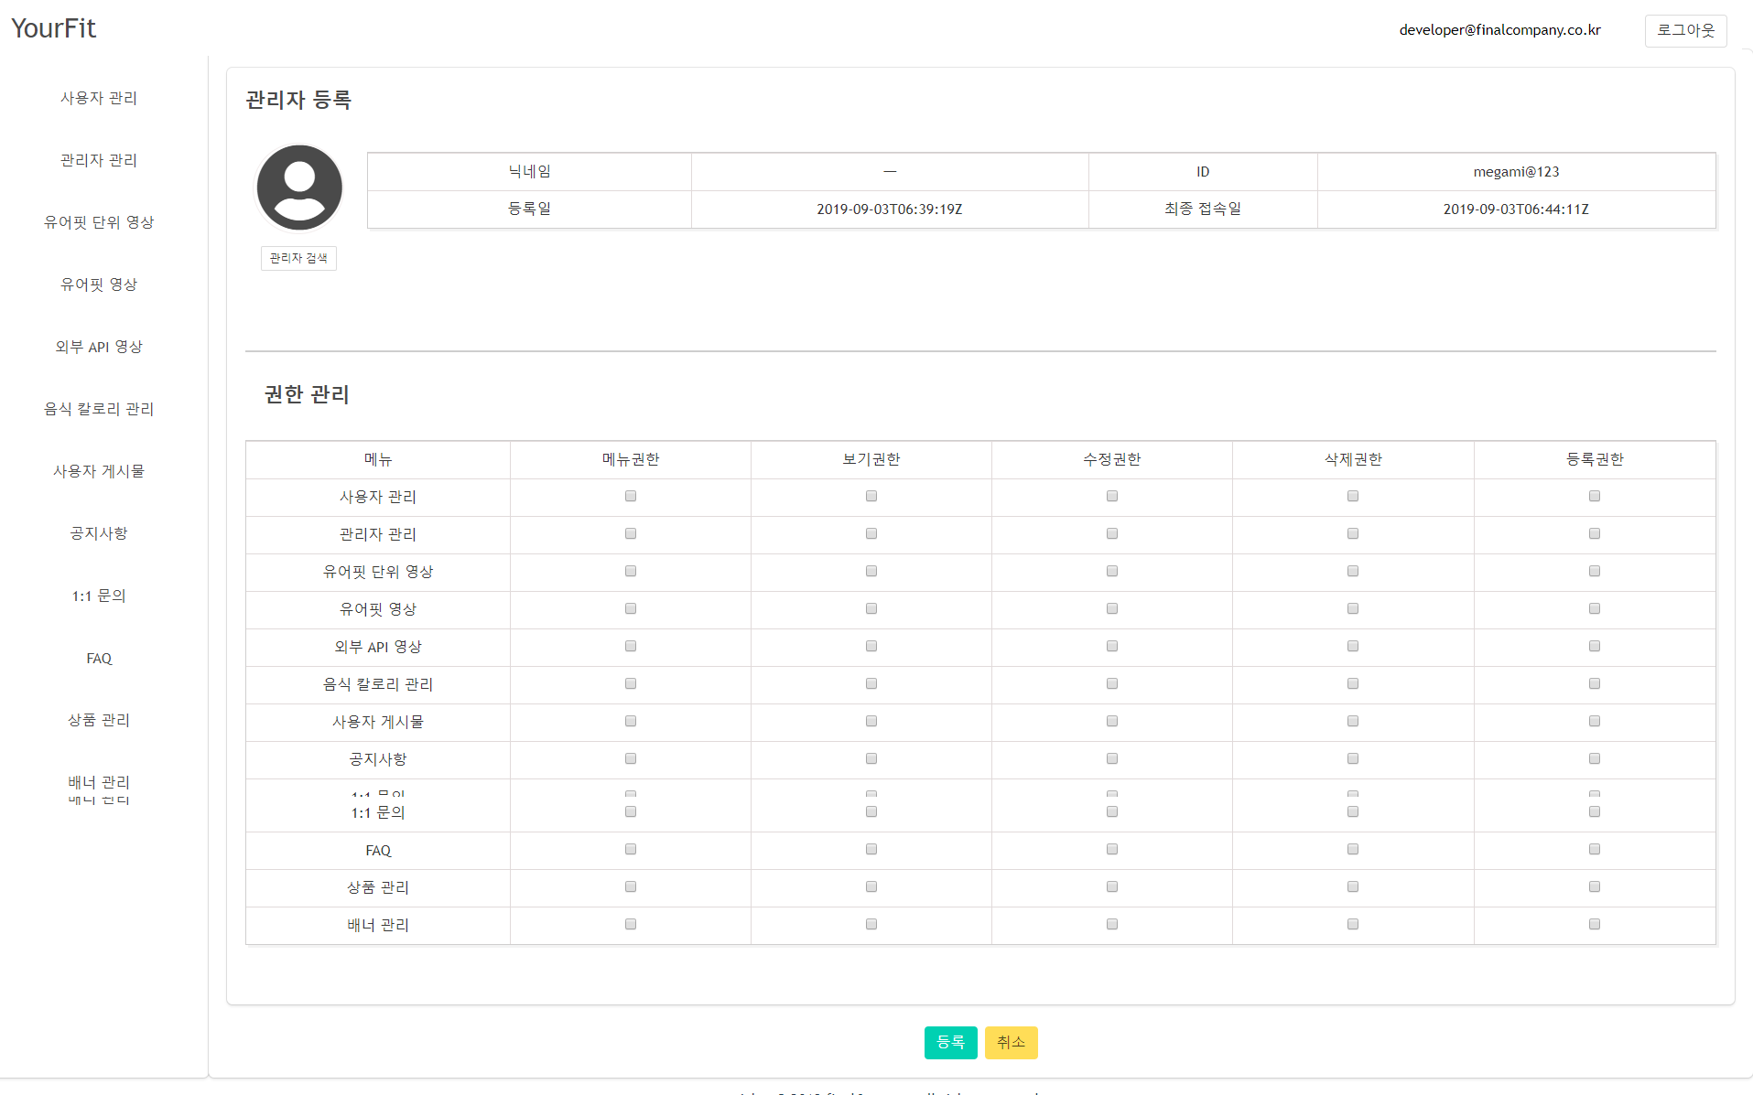
관리자 관리 등록 > 관리자 등록 검색 레이어 팝업
선택된 사용자의 정보가 해당 영역에 출력된다.
선택된 사용자에게 부여할 권한의 항목을 체크한다.
등록 버튼 클릭 시, 선택 된 사용자가 체크된 권한을 가진 관리자로 등록 되며 관리자 목록 페이지로 이동한다. 취소 버튼 클릭 시, 모든 내용이 삭제 되고 관리자 목록 페이지로 이동한다.
1
2
3
copyrights © 2019 finalCompany all rights reserved

Slide 13
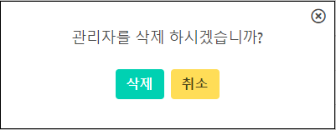
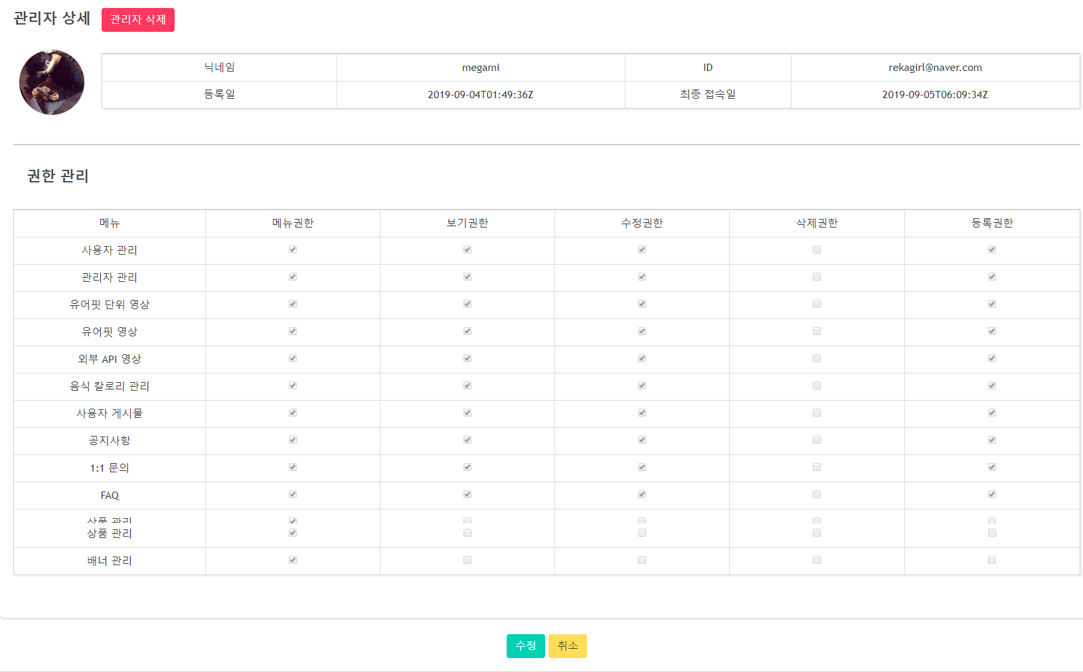
관리자 관리 상세
1
관리자 상세 페이지 입니다. 관리자의 정보와 권한을 조회합니다.
관리자 삭제 – 클릭 시, 관리자 삭제 레이어 팝업창이 화면 중앙에 노출된다. 레이어팝업창의 삭제 버튼 클릭 시, 해당 관리자가 삭제 되고, 목록으로 이동한다.
해당 관리자의 프로필 사진을 표시하는 영역이다.
해당 관리자의 정보를 표시하는 영역이다,
해당 관리자의 권한을 표시한다.
수정 버튼 클릭 시, Disabled 된 checkbox가 abled 된다. 취소버튼 클릭 시, 목록페이지로 이동한다.
2
3
4
5
3
copyrights © 2019 finalCompany all rights reserved

Slide 14

관리자 관리 수정
관리자 수정 페이지 입니다. 관리자의 권한을 수정합니다.
부여할 권한을 항목에 맞춰 선택한다.
저장 버튼 클릭 시, 수정 된 관리자권한을 저장하고 관리자 상세 페이지로 이동한다. 취소버튼 클릭 시, 관리자 상세 페이지로 이동한다.
1
2
copyrights © 2019 finalCompany all rights reserved

Slide 15
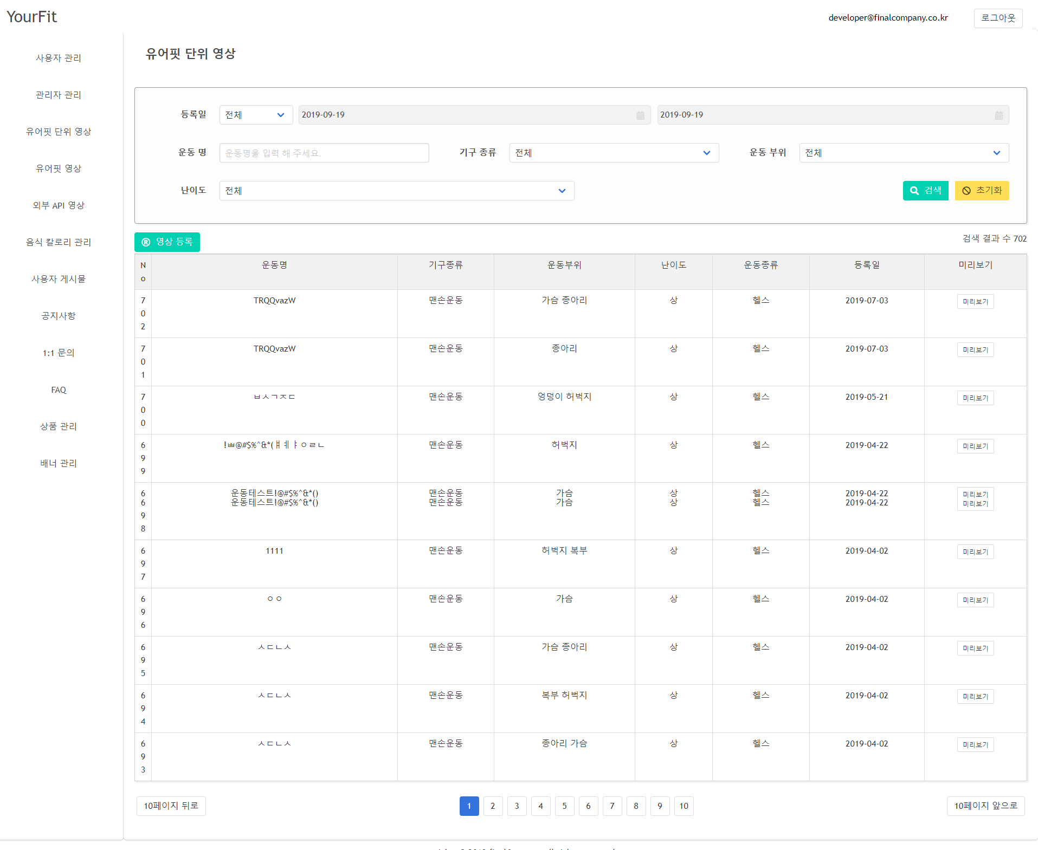
유어핏 단위 영상 목록 > 영상 검색
1
2
3
4
5
6
유어핏 단위영상 목록 검색 박스입니다. 여러 조건을 통해 사용자 검색이 가능합니다.
등록일 전체 선택 시 등록일 DatePicker가 disabled되고, 등록일 사용자 지정 선택 시, 등록일 Datepicker가 abled되고, 사용자가 직접 시작일과 종료일을 지정한다.
검색을 진행 할, 운동 명을 입력한다.
검색을 진행 할, 기구 종류를 선택한다. ( Default 전체 , 맨손 운동, 덤벨, 케틀벨, 짐볼, 바벨 )
검색을 진행 할, 운동부위를 선택한다. ( Default 전체 , 가슴, 허벅지, 팔, 엉덩이, 등, 종아리, 복부 )
검색을 진행 할, 난이도를 선택한다. ( Default 전체, 상, 중, 하 _
검색 클릭 시, 사용자가 각 항목에 입력한 값과 일치하는 검색 결과값을 목록에 내려주며 초기화 클릭 시, 사용자가 항목에 입력한 값이 Default 값으로 변경된다.
copyrights © 2019 finalCompany all rights reserved

Slide 16
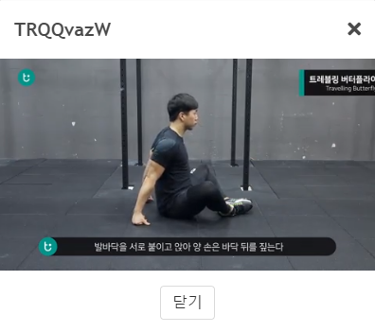
유어핏 단위 영상 목록 > 영상 목록
2
1
3
4
5
6
7
8
9
11
12
유어핏 단위영상 목록입니다.
유어핏단위영상 검색 박스 에서 입력한 조건과 일치하는 결과값을 최신 순으로 화면에 표시합니다.
검색결과 개수를 화면에 출력한다.
영상등록 버튼 클릭 시, 영상 등록 페이지로 이동한다.
검색결과의 순번을 내림차순으로 화면에 출력한다
운동명을 화면에 출력한다.
기구종류를 화면에 출력한다.
운동부위를 하면에 출력한다.
난이도를 화면에 출력한다.
운동종류를 화면에 출력한다
등록일을 화면에 출력한다.
미리보기버튼 클릭 시, 영상 미리보기가 화면 중앙에 노출된다.
10페이지 뒤로 클릭 시, 현재 페이지 기준 10페이지 뒤로 이동한다. 10페이지 앞으로 클릭 시, 현재 페이지 기준 10페이지 앞으로 이동한다. Pagination의 숫자 클릭 시, 해당 되는 페이지로 이동한다.
copyrights © 2019 finalCompany all rights reserved

Slide 17
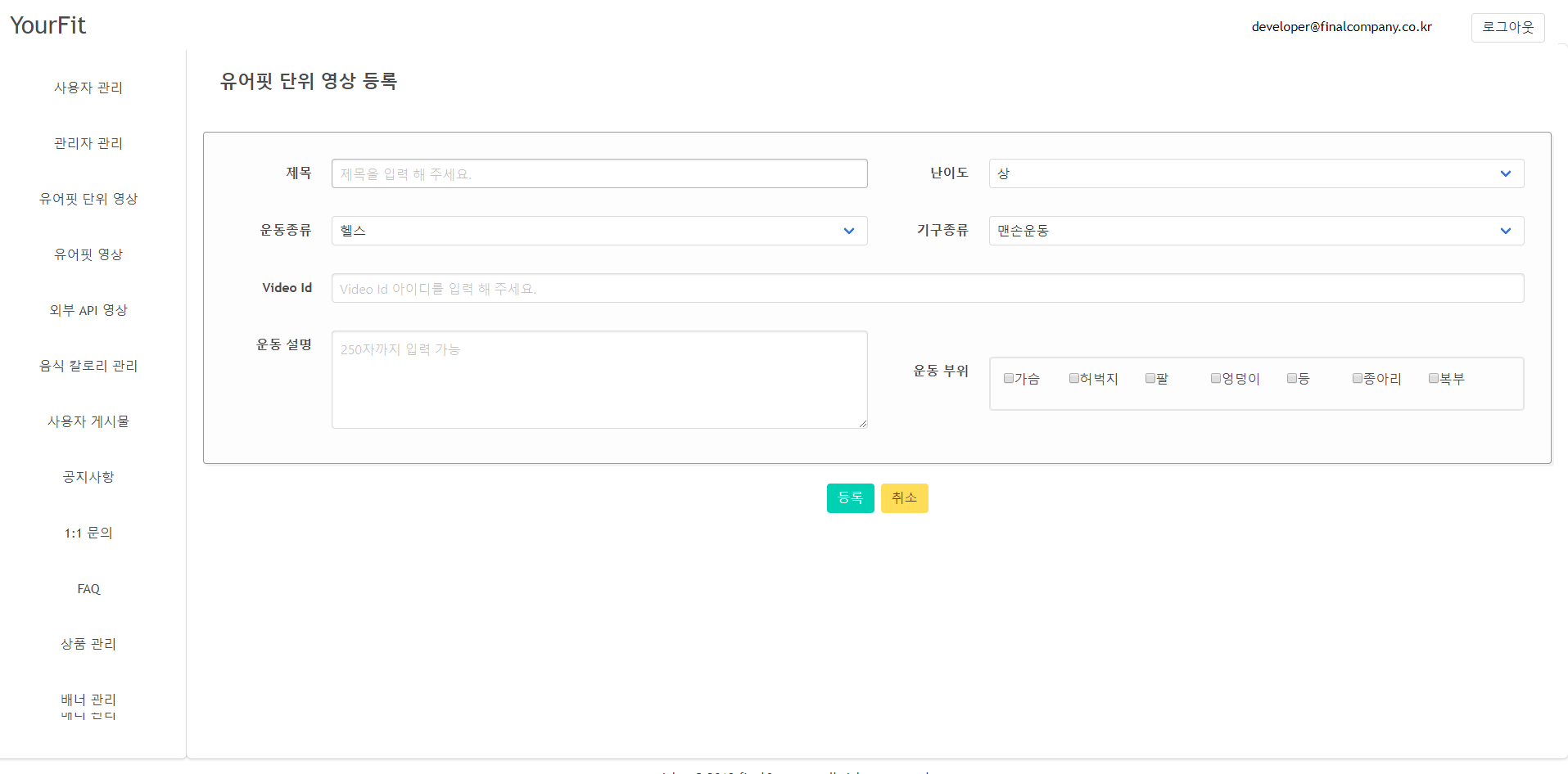
유어핏 단위 영상 등록
1
2
3
4
5
6
7
8
9
유어핏 단위영상 등록 페이지 입니다.
유어핏 단위영상 목록 페이지의 영상등록 버튼을 통해 현재 페이지로 입장합니다.
현재 페이지의 타이틀을 표시한다.
등록할 단위 영상의 제목을 입력한다
등록할 영상의 난이도를 선택한다 ( Default 상, 중 하 )
등록할 영상의 운동종류를 선택한다.
등록할 영상의 기구종류를 선택한다.
등록할 영상 Video id 를 입력한다..
등록할 영상의 운동 설명을 입력한다.
등록할 영상의 운동 부위를 선택한다.
등록 버튼 클릭 시, 해당 영상이 유어핏 단위영상으로 등록 되며 유어핏 단위영상 목록페이지로 이동한다. 취소 버튼 클릭 시, 입력된 모든 내용이 삭제되고 유어핏 단위영상 목록으로 이동한다.
copyrights © 2019 finalCompany all rights reserved

Slide 18
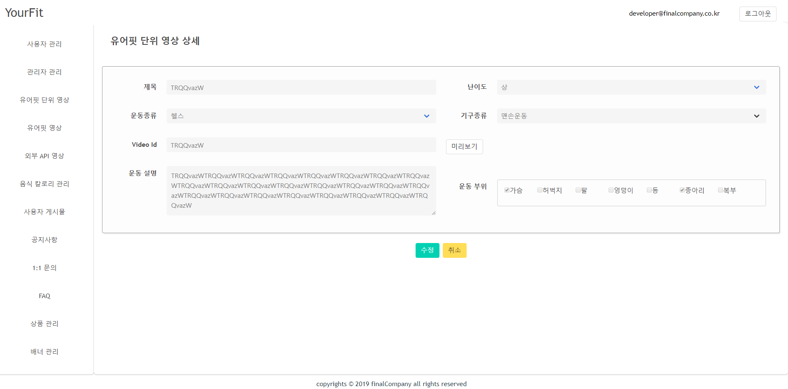
유어핏 단위 영상 상세
1
2
3
4
5
6
7
8
9
유어핏 단위영상 상세페이지 입니다.
유어핏 단위영상 목록 페이지의 목록 컨텐츠 클릭을 통해 현재 페이지로 입장합니다.
현재 페이지의 타이틀을 표시한다.
해당 단위 영상의 제목을 출력한다.
해당 영상의 난이도를 출력한다 ( Default 상, 중 하 )
해당 영상의 운동종류를 출력한다.
해당 영상의 기구종류를 출력한다.
해당 영상 Video id 를 출력한다.
해당 영상의 운동 설명을 출력한다.
해당 영상의 운동 부위를 출력한다.
수정 버튼 클릭 시, 유어핏 단위영상 수정페이지로 이동한다. 취소 버튼 클릭 시, 유어핏 단위영상 목록으로 이동한다.
copyrights © 2019 finalCompany all rights reserved

Slide 19
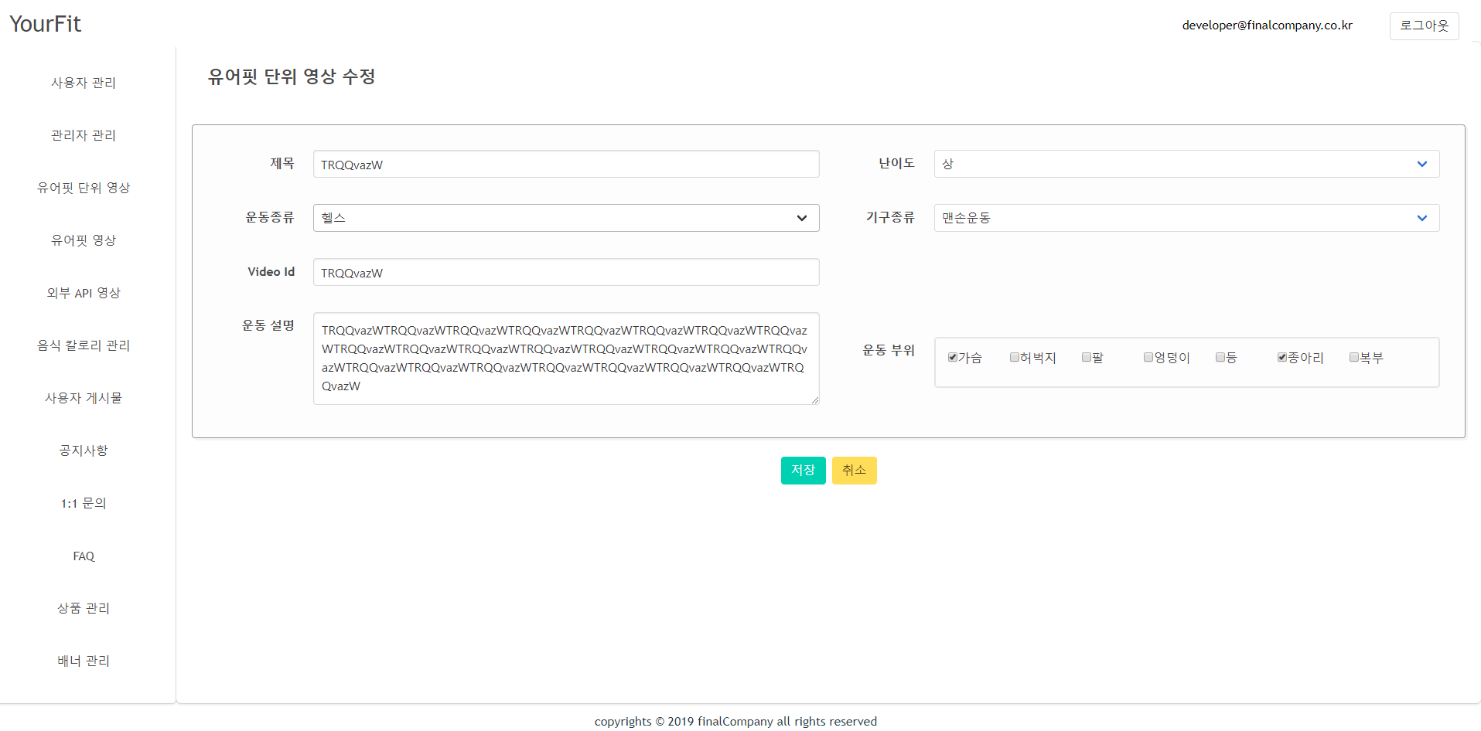
유어핏 단위 영상 수정
1
2
3
유어핏 단위영상 수정페이지 입니다.
상세 페이지의 수정 버튼 클릭을 통해 현재 페이지로 입장합니다.
현재 페이지의 타이틀을 표시한다.
기존에 등록 된 각 항목의 값이 해당 영역에 노출되며 값을 해당 영역에 노출하며, 변경코자 하는 값을 수정한다,
수정 버튼 클릭 시, 유어핏 단위영상 수정페이지로 이동한다. 취소 버튼 클릭 시, 유어핏 단위영상 목록으로 이동한다.
copyrights © 2019 finalCompany all rights reserved

Slide 20
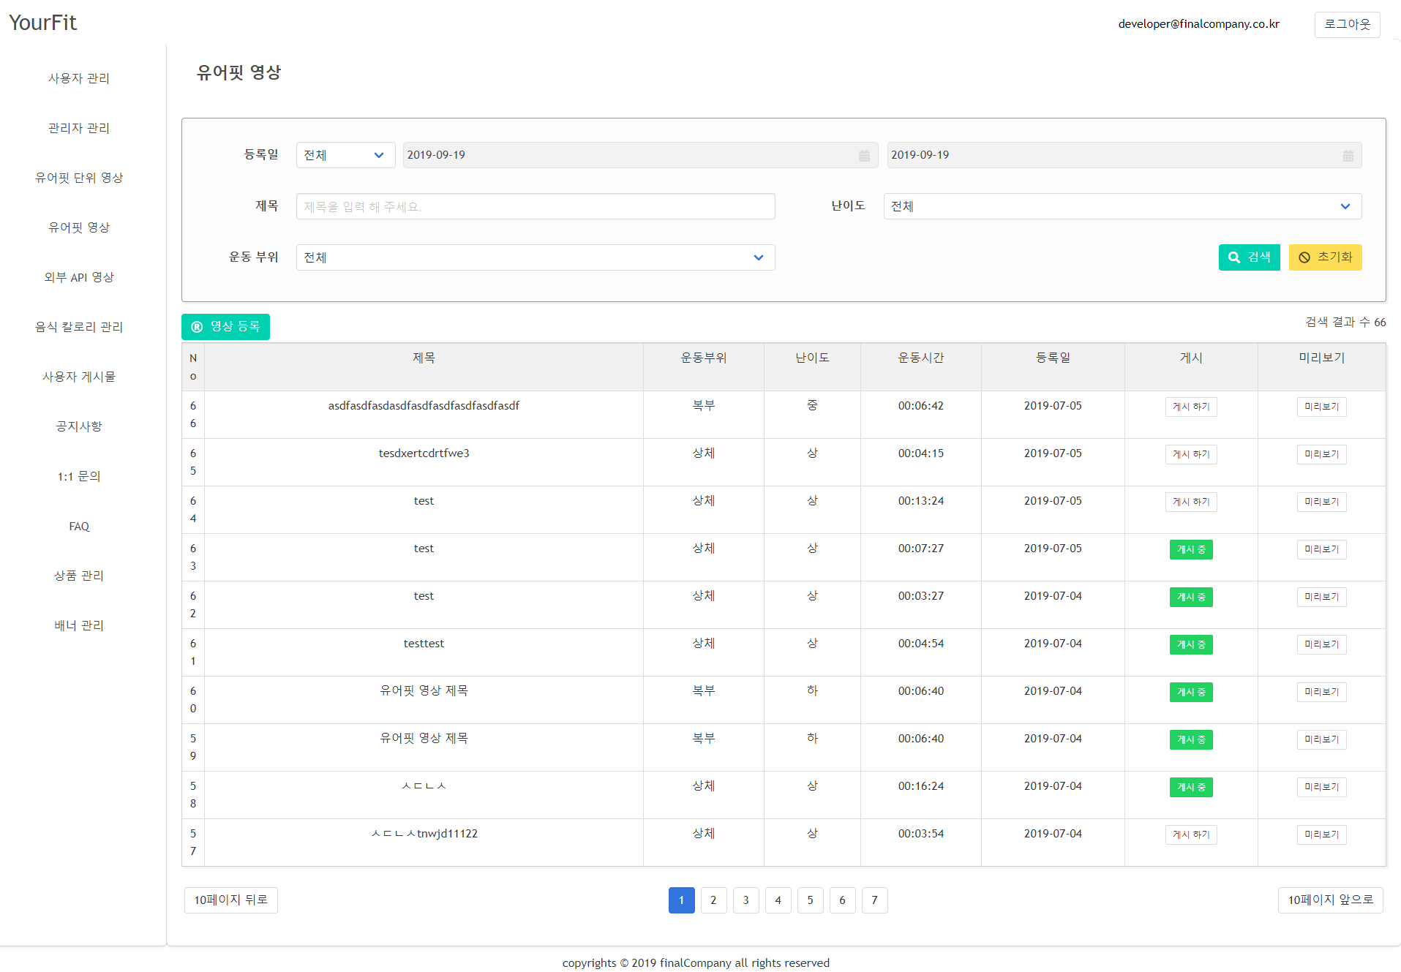
유어핏영상 목록 > 영상 검색
1
2
3
4
5
유어핏 영상 목록 검색 박스입니다. 여러 조건을 통해 사용자 검색이 가능합니다.
등록일 전체 선택 시 등록일 DatePicker가 disabled되고, 등록일 사용자 지정 선택 시, 등록일 Datepicker가 abled되고, 사용자가 직접 시작일과 종료일을 지정한다.
검색을 진행 할, 영상 제목을 입력한다.
검색을 진행 할, 난이도를 선택한다. ( Default 전체, 상, 중, 하 )
검색을 진행 할, 운동부위를 선택한다. ( Default 전체 , 가슴, 허벅지, 팔, 엉덩이, 등, 종아리, 복부 )
검색 클릭 시, 사용자가 각 항목에 입력한 값과 일치하는 검색 결과값을 목록에 내려주며 초기화 클릭 시, 사용자가 항목에 입력한 값이 Default 값으로 변경된다.
copyrights © 2019 finalCompany all rights reserved

Slide 21
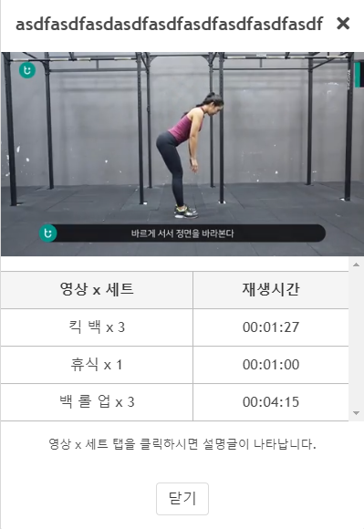
유어핏 영상 목록 > 영상 목록
2
1
3
4
5
6
7
8
9
10
11
유어핏 영상 목록입니다.
유어핏 영상 검색 박스 에서 입력한 조건과 일치하는 결과값을 최신 순으로 화면에 표시합니다.
검색결과 개수를 화면에 출력한다.
영상등록 버튼 클릭 시, 영상 등록 페이지로 이동한다.
검색결과의 순번을 내림차순으로 화면에 출력한다
제목을 화면에 출력한다.
운동부위를 화면에 출력한다.
난이도를 하면에 출력한다.
운동시간를 화면에 출력한다.
등록일을 화면에 출력한다
게시하기 버튼 클릭 시, 해당 영상이 게시된다.
미리보기버튼 클릭 시, 영상 미리 보기가 화면 중앙에 노출된다.
10페이지 뒤로 클릭 시, 현재 페이지 기준 10페이지 뒤로 이동한다. 10페이지 앞으로 클릭 시, 현재 페이지 기준 10페이지 앞으로 이동한다. Pagination의 숫자 클릭 시, 해당 되는 페이지로 이동한다.
copyrights © 2019 finalCompany all rights reserved

Slide 22
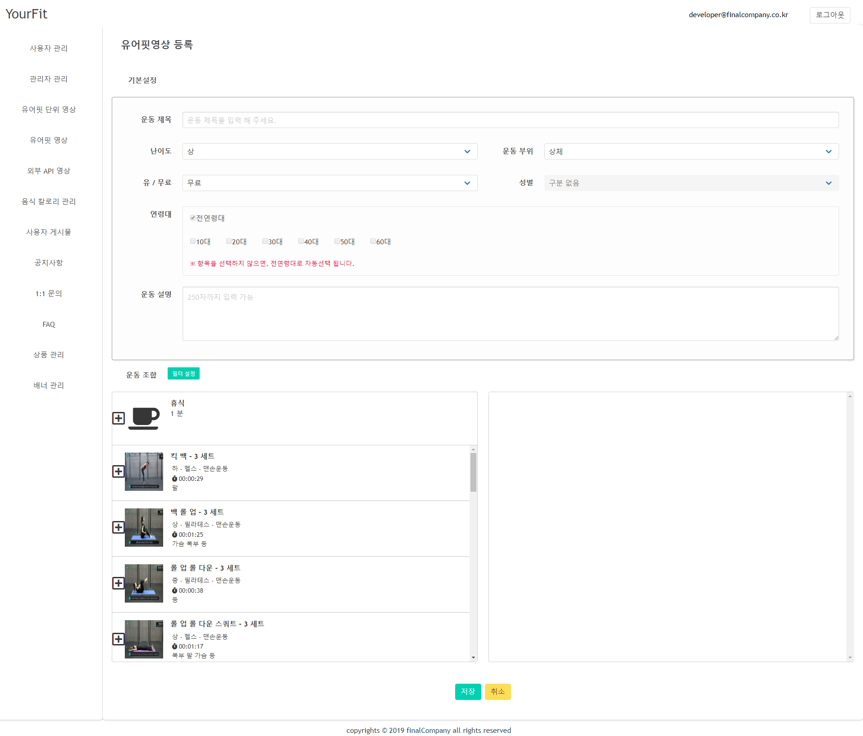
유어핏 영상 등록 > 기본 설정
유어핏 영상 등록 페이지입니다. 목록페이지의 영상 등록 버튼을 통해 해당 페이지에 진입합니다.
1
2
3
4
5
6
7
운동 제목을 입력한다.
난이도를 선택한다. (Default 상, 중, 하)
운동부위를 선택한다. ( Default 전체 , 가슴, 허벅지, 팔, 엉덩이, 등, 종아리, 복부 )
유, 무료 여부를 선택한다. (Default 무료, 유료)
성별을 선택 한다.무료인 경우 해당 항목은 활성화되지 않는다. (Default 구분없음, 남, 여)
연령대를 선택한다. 무료인 경우 해당 항목은 활성화 되지 않는다.
운동설명을 입력한다. ( 250자까지 입력 가능 )
copyrights © 2019 finalCompany all rights reserved

Slide 23
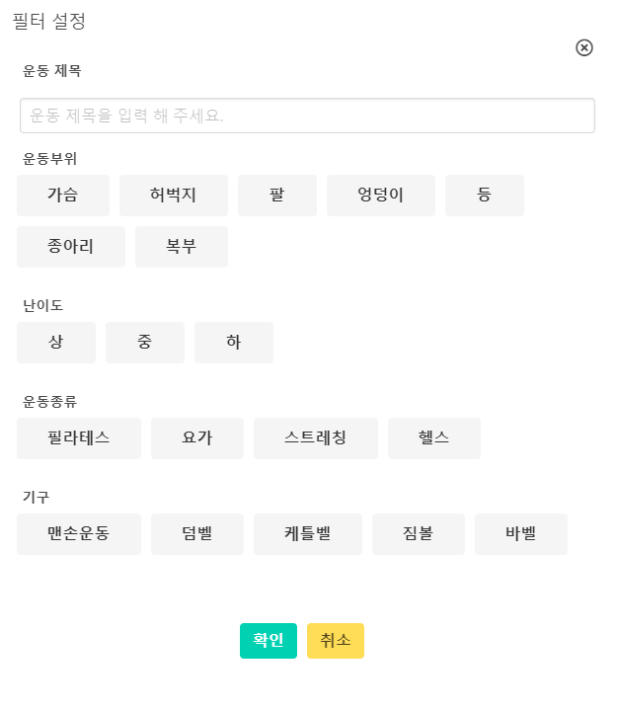
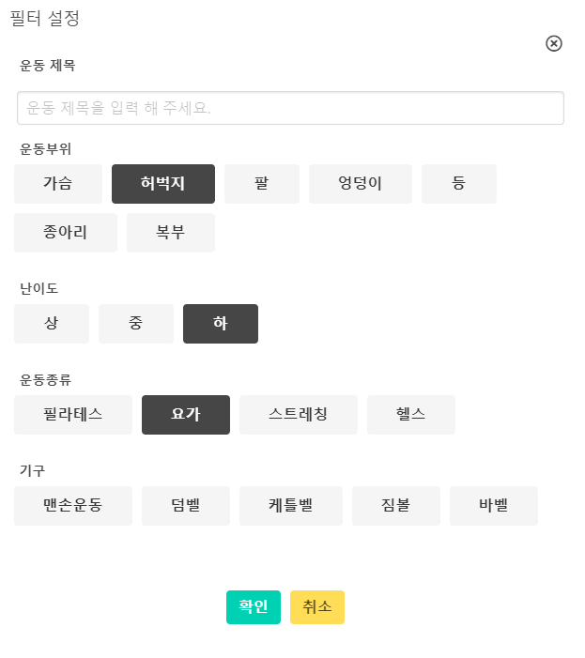
유어핏 영상 등록 > 운동 조합 > 필터
유어핏 영상등록 필터 설정입니다. 필터 설정 버튼 클릭 시, 해당 레이어 팝업창이 화면 중앙에 노출됩니다. 운동부위, 난이도, 운동 종류, 기구는 다중 선택이 가능하며, 아무것도 선택하지 않았을 경우 전체 선택으로 간주합니다.
1
2
3
Close 버튼 클릭 시, 해당 창이 종료된다
필터링 할 운동 제목을 입력한다.
필터링 할 운동부위를 선택한다.
필터링 할 운동의 난이도를 선택한다.
필터링 할 운동 종류를 선택한다.
필터링 할 기구 종류를 선택한다.
4
5
6
7. 확인 클릭 시, 입력 또는 선택된 값으로 운동영상을 검색하여 내려주고, 해당 창은 종료된다. 취소 클릭 시, 선택 또는 입력된 값은 임시 저장되며 해당창이 종료된다.
7
copyrights © 2019 finalCompany all rights reserved

Slide 24
유어핏 영상 등록 > 운동 조합 Step 1
유어핏 영상 등록 페이지의 운동 조합입니다. 필터 설정 된 운동 결과값을 토대로 운동을 조합합니다.
필터 설정 버튼 클릭 시, 필터 설정 레이어 팝업창이 화면 중앙에 노출된다.
휴식의 +버튼 클릭 시, 순차적으로 4번 공간에 추가된다.
각 영상의 + 버튼 클릭 시, 해당 영상의 순차적으로 4번 공간에 추가되며 영상의 썸네일 클릭 시, 영상의 6번의 미리보기 창이 나타난다.
1
2
3
4
5
6
4. 선택되어 진 영상 또는 휴식이 해당 공간에 노출된다.
5. 저장 버튼 클릭 시, 해당 컨텐츠가등록 되며 목록페이지로 이동한다. 취소 버튼 클릭 시, 입력된 모든 내용이 삭제되며 목록으로 이동한다.
copyrights © 2019 finalCompany all rights reserved

Slide 25
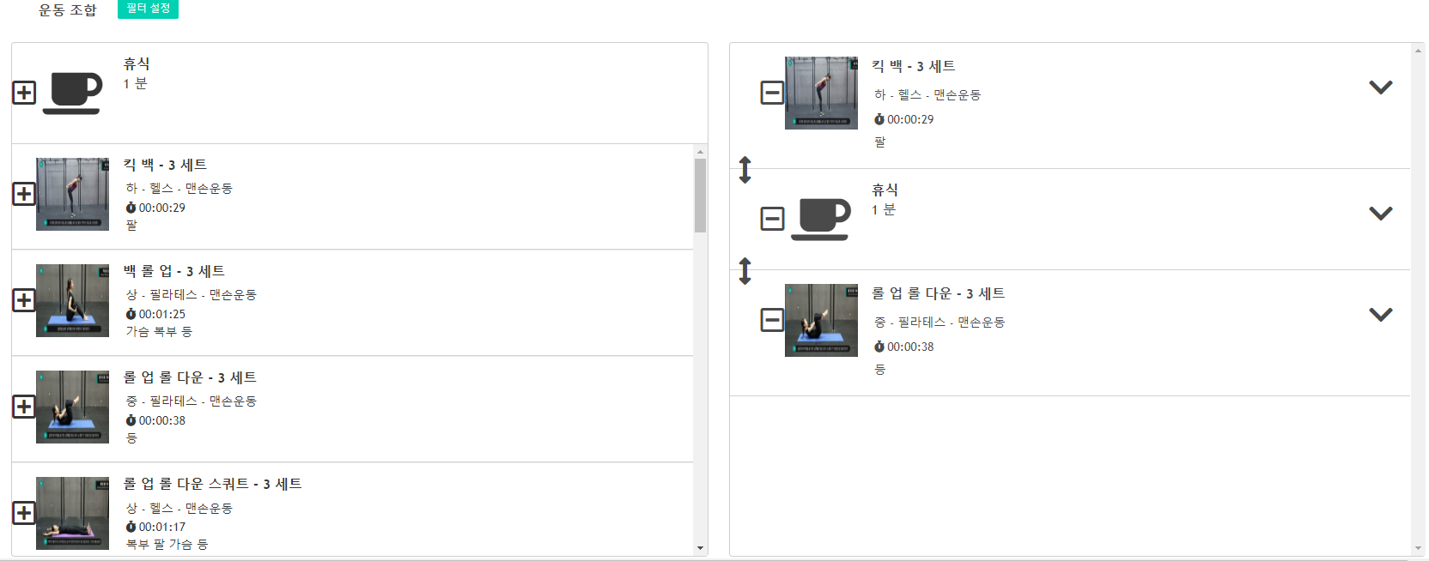
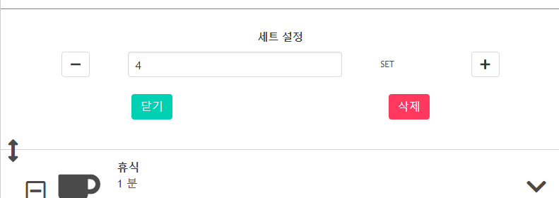
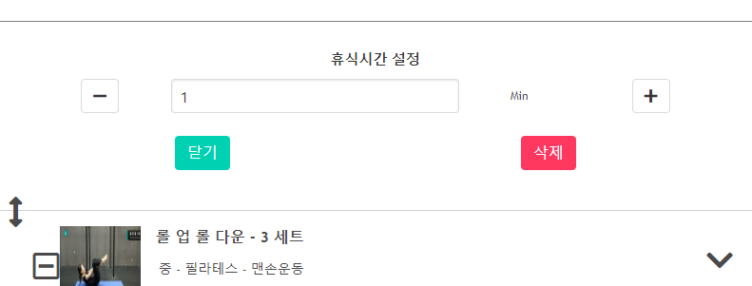
유어핏 영상 등록 > 운동 조합 Step 2
3
5
1
2
4
5번 영역에서 선택 된 휴식 또는 운동이 해당 공간에 순차적으로 추가된다. – 버튼 클릭 시, 해당 영상은 삭제된다.
1 아이콘 클릭 시, 각각의 영상이 서로 순서를 바꾼다.
1 아이콘 클릭 시, 공간이 확장되어 다음과 같은 세트 설정영역이 해당 공간에 노출된다. Default 세트 개수는 3개 이며 최고 6개까지 세트 설정이 가능하다. ( 직접 입력 또는 + , - 버튼을 통해 설정 ) 닫기 클릭 시, 해당 공간이 닫히고 삭제 클릭 시, 해당 영상이 삭제된다
휴식영상의 아이콘 클릭 시, 공간이 확장되어 다음과 같은 휴식 시간 설정영역이 해당 공간에 노출된다. Default 휴식시간은 1분이며 최고 6분까지 휴식시간 설정이 가능하다. ( 직접 입력 또는 + , - 버튼을 통해 설정 ) 닫기 클릭 시, 해당 공간이 닫히고 삭제 클릭 시, 해당 휴식이 삭제된다.
copyrights © 2019 finalCompany all rights reserved

Slide 26
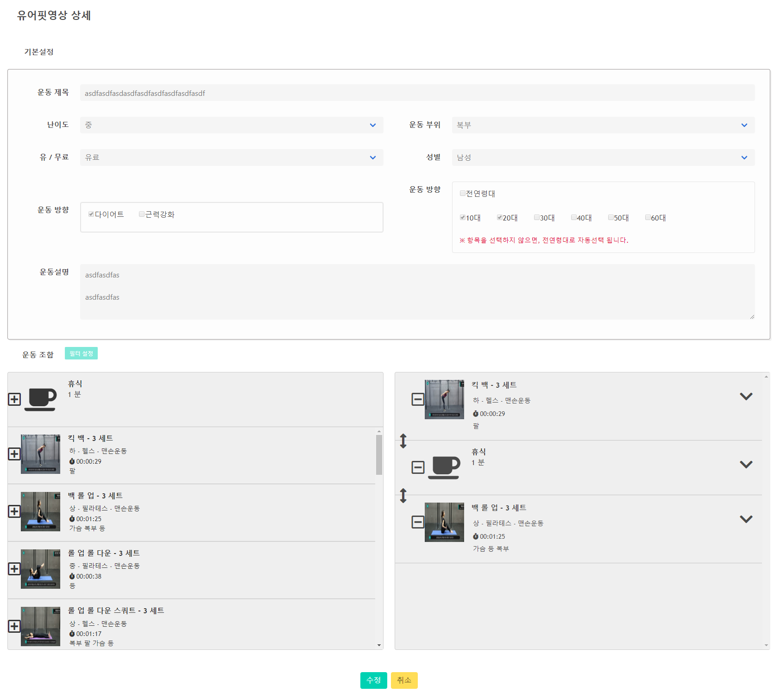
유어핏 영상 상세
유어핏 영상 상세 페이지 입니다. 목록 페이지의 컨텐츠 클릭 시, 해당 페이지로 이동합니다.
선택 된 컨텐츠의 운동 정보를 확인하는 페이지 입니다.
영상 등록 시, 입력 했던 기본 설정 값을 각 항목에 맞춰 해당 영역에 노출한다.
영상 등록 시, 조합했던 운동과 휴식을 해당 영역에 노출한다.
수정 버튼 클릭 시, 유어핏 영상 수정 페이지로 이동하며, 취소 버튼 클릭 시 목록 페이지로 이동한다.
1
2
3
copyrights © 2019 finalCompany all rights reserved

Slide 27
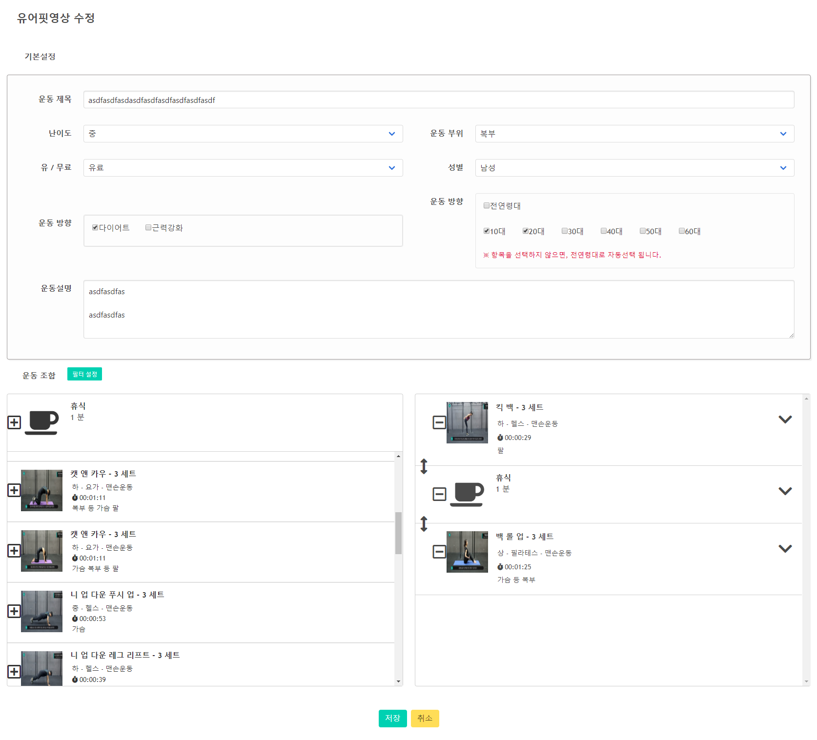
유어핏 영상 수정
유어핏 영상 수정 페이지 입니다. 상세페이지의 수정버튼 클릭 시, 해당 페이지로 이동합니다.
컨텐츠의 수정을 진행하는 페이지 입니다.
영상 등록 시, 입력 했던 기본 설정 값이 각 항목에 맞춰 해당 영역에 노출되며, 수정하고자하는 값을 변경한다..
영상 등록 시, 조합했던 운동과 휴식이 해당 영역에 노출되며 수정하고자 하는 운동 및 휴식을 추가 및 변경한다.
저장 버튼 클릭 시, 변경된 값이 저장되고 상세 페이지로 이동한다. 취소버튼 클릭 시, 상세 페이지로 이동한다.
1
2
3
copyrights © 2019 finalCompany all rights reserved

Slide 28
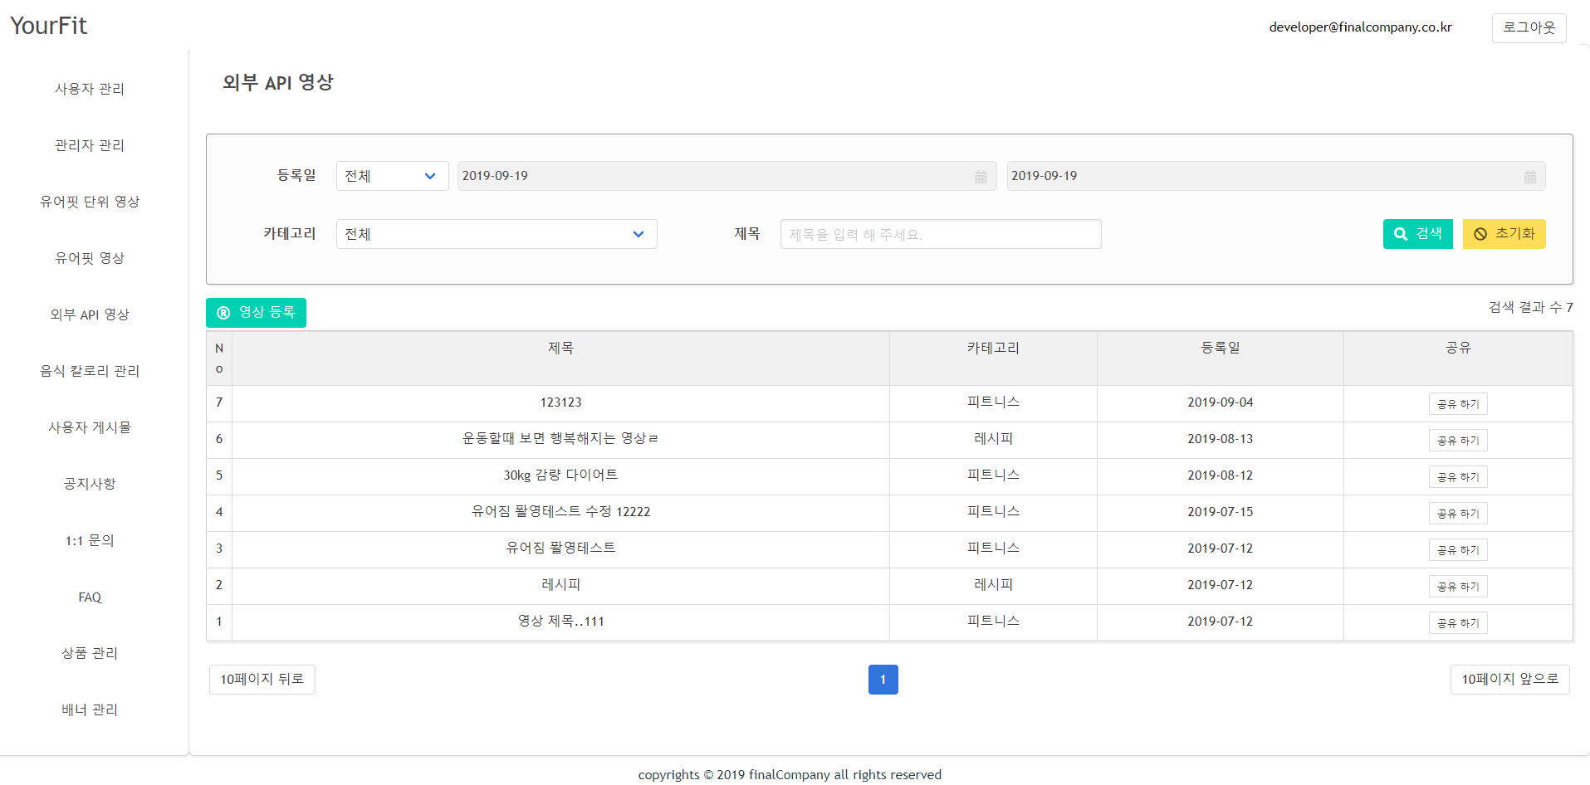
외부 API 영상 목록 > 영상 검색
1
2
3
4
외부 API영상 목록 검색 박스입니다. 여러 조건을 통해 사용자 검색이 가능합니다.
등록일 전체 선택 시 등록일 DatePicker가 disabled되고, 등록일 사용자 지정 선택 시, 등록일 Datepicker가 abled되고, 사용자가 직접 시작일과 종료일을 지정한다.
검색을 진행 할, 카테고리를 선택 한다. (Default 전체 , 피트니스 , 레시피 )
검색을 진행 할, 제목을 입력한다.
검색 클릭 시, 사용자가 각 항목에 입력한 값과 일치하는 검색 결과값을 목록에 내려주며 초기화 클릭 시, 사용자가 항목에 입력한 값이 Default 값으로 변경된다.
copyrights © 2019 finalCompany all rights reserved

Slide 29
외부 API 영상 목록 > 영상 목록
2
1
3
4
5
6
7
8
외부 Api 영상 목록입니다. 검색 박스 에서 입력한 조건과 일치하는 결과값을 최신 순으로 화면에 표시합니다.
검색결과 개수를 화면에 출력한다.
영상등록 버튼 클릭 시, 영상 등록 페이지로 이동한다.
검색결과의 순번을 내림차순으로 화면에 출력한다
제목을 화면에 출력한다.
카테고리를 화면에 출력한다.
등록일을 화면에 출력한다.
공유하기 클릭 시, 해당 영상을 프론트의 함께하기에 공유한다.
10페이지 뒤로 클릭 시, 현재 페이지 기준 10페이지 뒤로 이동한다. 10페이지 앞으로 클릭 시, 현재 페이지 기준 10페이지 앞으로 이동한다. Pagination의 숫자 클릭 시, 해당 되는 페이지로 이동한다.
copyrights © 2019 finalCompany all rights reserved

Slide 30
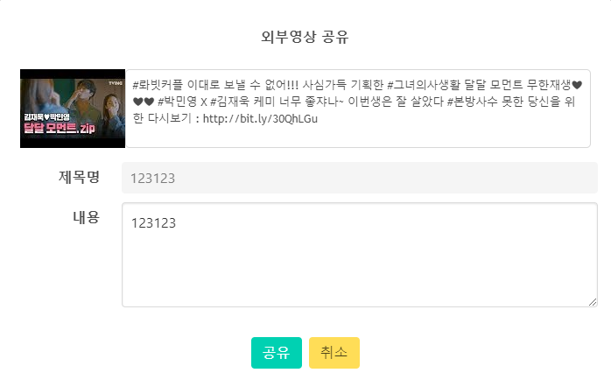
외부 API 영상 목록 > 영상 목록 > 공유 하기
1
공유하기를 통해, YourFit Front의 함께하기에 유튜브 컨텐츠를 추가할 수 있습니다.
공유하기 버튼 클릭 시, 외부 영상 공유 레이어 팝업창이 화면 중앙에 노출된다
선택 된 영상의 썸네일과 설명이 해당영역에 노출된다.
영상 등록 시 입력 했던 제목이 노출되고, 해당 값의 변경은 불가능하다.
추가하고자 하는 내용을 입력한다.
공유버튼 클릭 시, 해당 영상이 함께해요에 공유되고, 레이어 팝업창은 종료된다. 취소버튼 클릭 시, 입력 값은 삭제되고 해당 레이어 팝업창이 종료된다.
2
3
4
5
copyrights © 2019 finalCompany all rights reserved

Slide 31
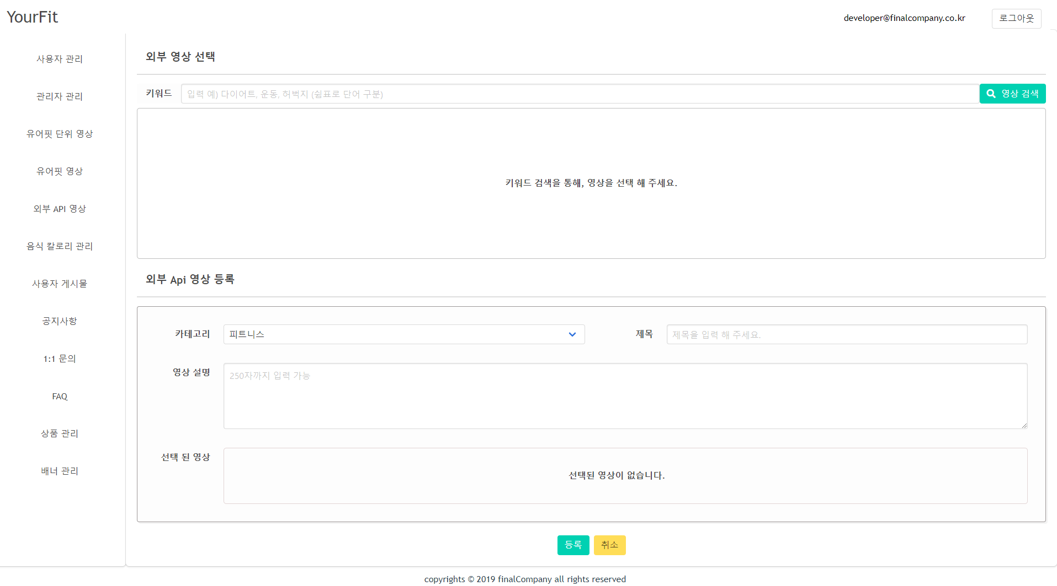
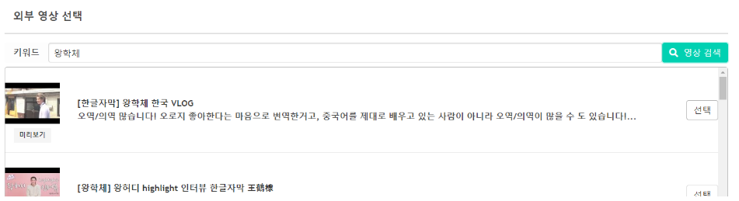
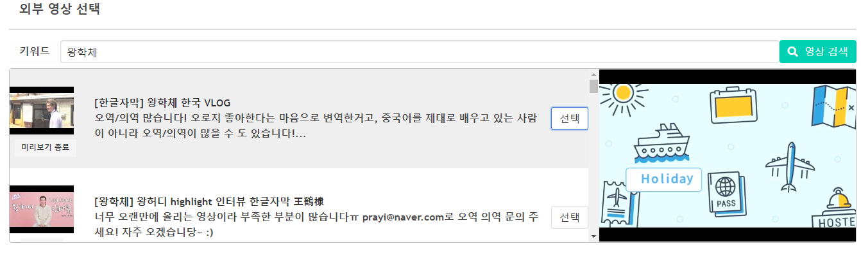
외부 API 영상 등록 > 외부 영상 선택
1
2
유튜브에서 검색 할 키워드를 입력 한다
영상 검색 버튼 클릭 시, 아래의 빈 공간에 키워드의 검색 결과가 노출된다.
미리보기 버튼 클릭 시, 미리보기 시청이 가능하다.
우측의 공간에 미리보기 영상이 재생 된다.
선택 버튼 클릭 시, 해당 영상이 선택되며 영상의 정보가 외부 Api 영상 등록의 선택 된 영상에 꽂힌다.
3
4
5
copyrights © 2019 finalCompany all rights reserved

Slide 32
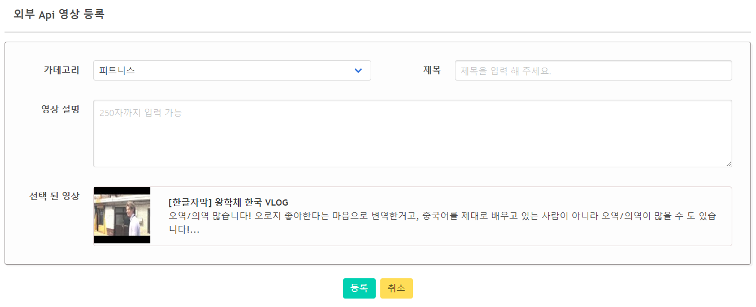
외부 API 영상 등록 > 외부 Api 영상 등록
1
선택된 영상이 없는 빈 화면이다.
카테고리를 선택 한다. (Default 피트니스, 레시피)
제목을 입력한다.
영상 설명을 입력한다 (250자까지 입력 가능
키워드를 통해 검색된 유튜브 영상이 해당 영역에 노출된다.
6. 등록 버튼 클릭 시, 해당 영상이 등록 되며 목록 페이지로 이동한다. 취소 버튼 클릭 시, 입력 한 모든 내용이 삭제 되며 목록 페이지로 이동한다.
2
3
4
5
6
copyrights © 2019 finalCompany all rights reserved

Slide 33
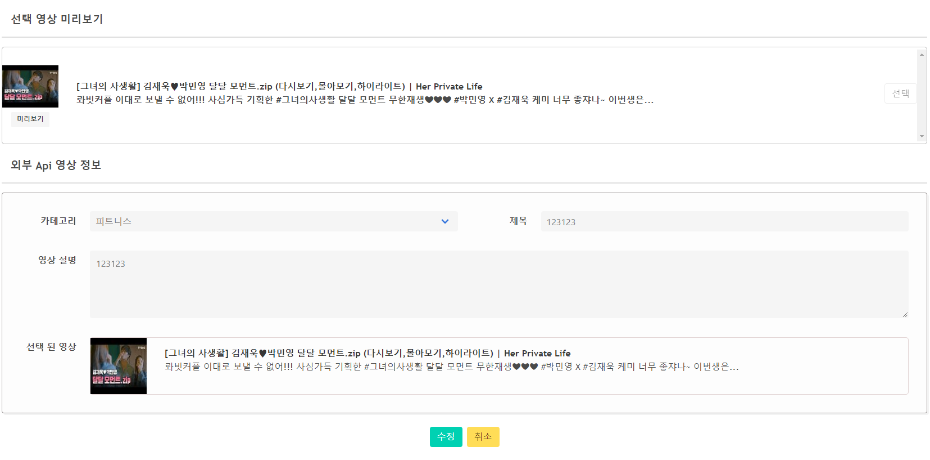
외부 API 영상 상세
외부 Api 영상 상세 페이지 입니다. 목록 페이지의 컨텐츠 클릭 시, 해당 페이지로 이동합니다. 선택 된 컨텐츠의 상세 정보 열람이 가능합니다.
선택 된 영상의 미리보기와 영상 정보 설명이 해당 영역에 노출된다.
선택 된 영상의 카테고리, 제목, 영상 설명, 선택 된 영상의 썸네일이 해당 영역에 노출된다.
수정 클릭 시 영상 수정 페이지로 이동하며, 취소 클릭 시 목록 페이지로 이동한다.
1
2
3
copyrights © 2019 finalCompany all rights reserved

Slide 34
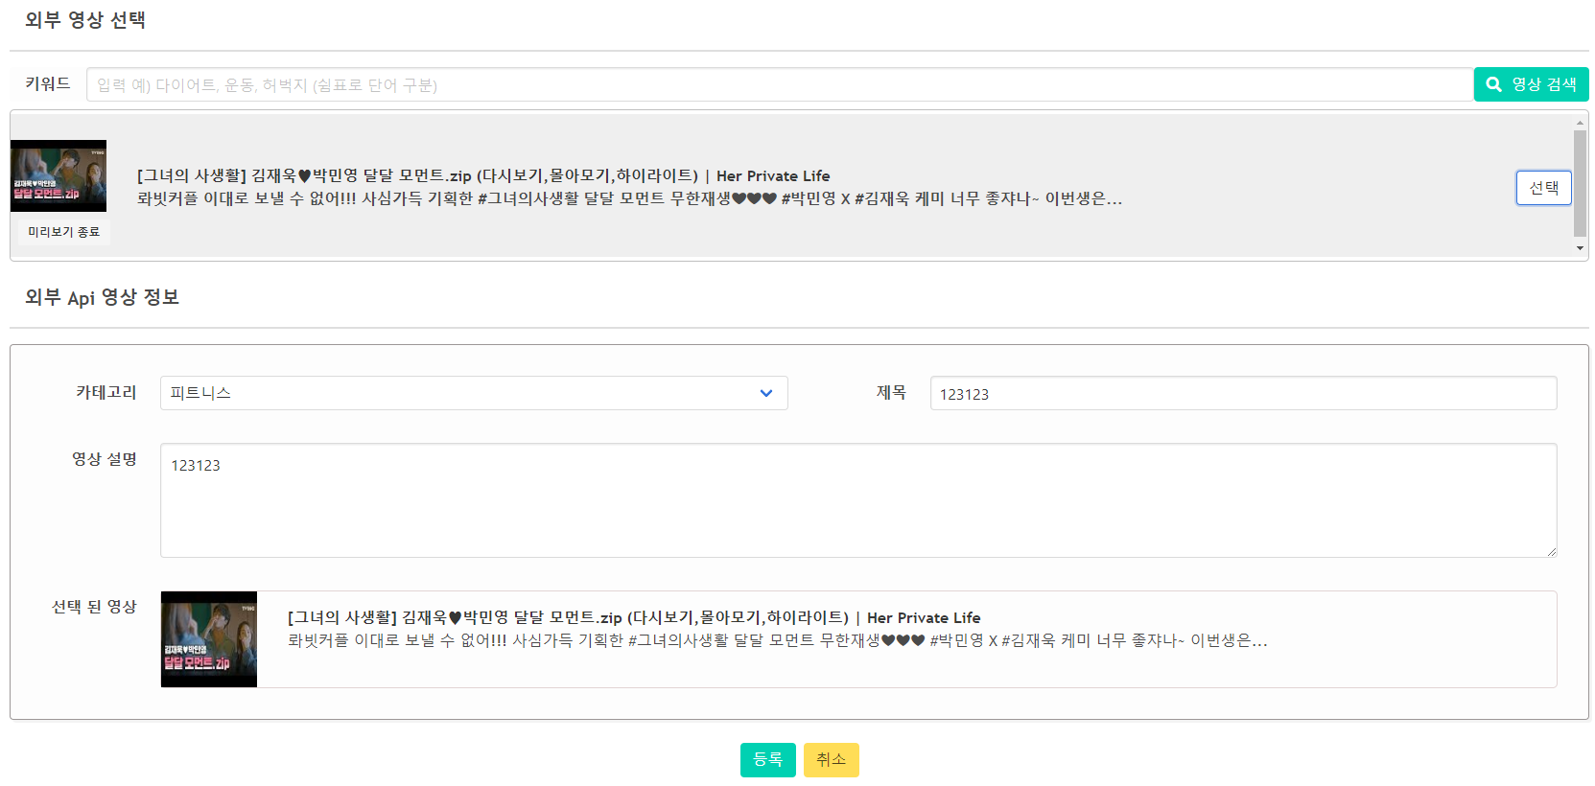
외부 API 영상 수정
외부 Api 영상 수정 페이지 입니다. 상세페이지의 수정 버튼 클릭 시, 해당 페이지로 이동합니다. 선택 된 컨텐츠의 정보를 수정합니다.
기존에 선택 된 영상의 설명과 미리보기가 노출 되며, 키워드 검색을 통해 새 영상 선택이 가능하다.
해당 영상의 기존 정보가 노출 되며 수정이 가능하다.
1
2
3
3. 등록 버튼 클릭 시, 수정된 정보가 등록 되며 상세 페이지로 이동한다. 취소 클릭 시, 상세 페이지로 이동한다.
copyrights © 2019 finalCompany all rights reserved

Slide 35
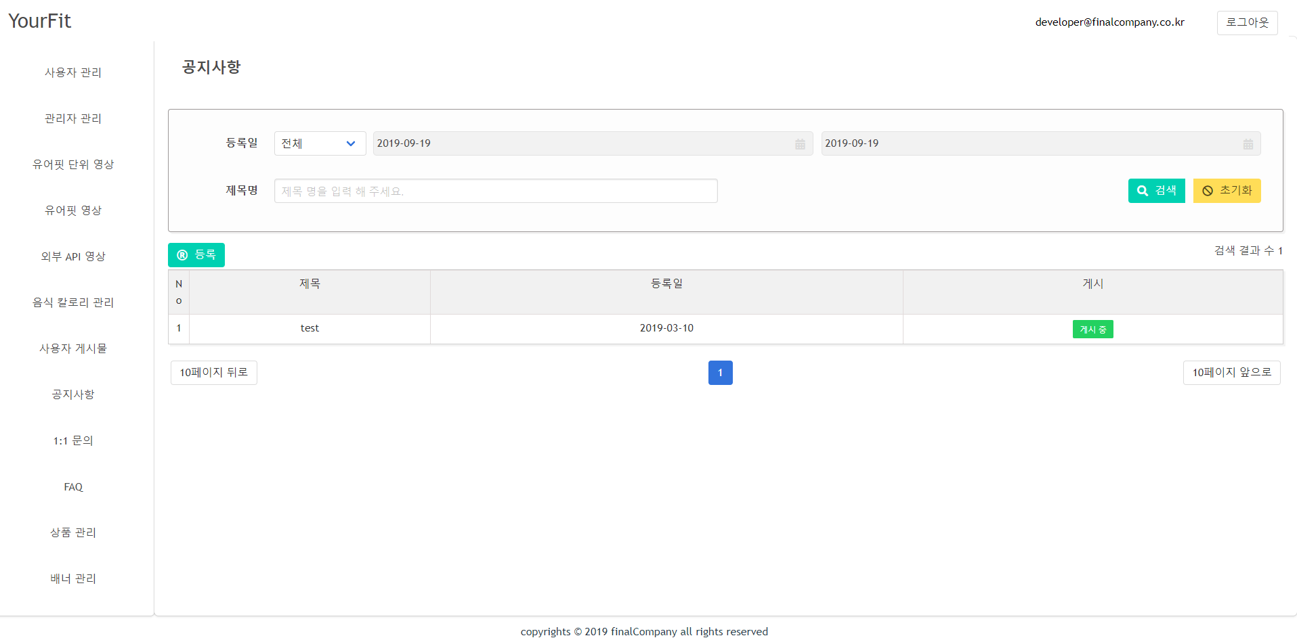
공지사항 > 검색
1
2
3
공지상항 목록 검색 박스입니다. 여러 조건을 통해 사용자 검색이 가능합니다.
등록일 전체 선택 시 등록일 DatePicker가 disabled되고, 등록일 사용자 지정 선택 시, 등록일 Datepicker가 abled되고, 사용자가 직접 시작일과 종료일을 지정한다.
검색을 진행 할, 제목을 입력한다.
검색 클릭 시, 사용자가 각 항목에 입력한 값과 일치하는 검색 결과값을 목록에 내려주며 초기화 클릭 시, 사용자가 항목에 입력한 값이 Default 값으로 변경된다.
copyrights © 2019 finalCompany all rights reserved

Slide 36
공지사항 목록 > 목록
2
1
3
4
5
6
7
공지사항 목록입니다. 검색 박스 에서 입력한 조건과 일치하는 결과값을 최신 순으로 화면에 표시합니다.
검색결과 개수를 화면에 출력한다.
등록 버튼 클릭 시, 공지사항 등록 페이지로 이동한다.
검색결과의 순번을 내림차순으로 화면에 출력한다
제목을 화면에 출력한다.
등록일을 화면에 출력한다.
게시버튼 클릭 시, 해당 공지사항이 프론트의 공지사항에 게시된다. ( 게시 중 클릭 시 게시중인 공지사항이 내려가고 텍스트가 게시하기로 변경되며, 게시하기 클릭 시, 해당 게시물이 프론트의 공지사항에 게시된다. )
10페이지 뒤로 클릭 시, 현재 페이지 기준 10페이지 뒤로 이동한다. 10페이지 앞으로 클릭 시, 현재 페이지 기준 10페이지 앞으로 이동한다. Pagination의 숫자 클릭 시, 해당 되는 페이지로 이동한다.
copyrights © 2019 finalCompany all rights reserved

Slide 37
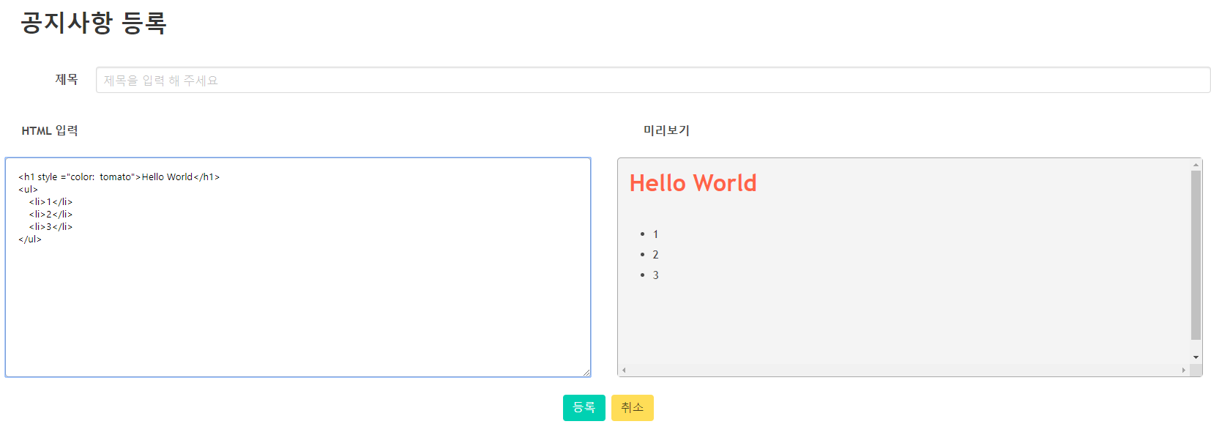
공지사항 등록
공지사항을 등록합니다. Html 입력 란에 Html 형식으로 게시할 공지사항을 입력 합니다.
1
2
3
4
제목을 입력 한다. (maxlength 50)
HTML 형식으로 입력 한다.
HTML 형식으로 입력 된 텍스트의 미리보기를 해당 영역에 노출한다.
등록 클릭 시, 해당 게시물이 등록 되고 목록 페이지로 이동한다. 취소 버튼 클릭 시, 입력된 값이 삭제되고 목록 페이지로 이동한다.
copyrights © 2019 finalCompany all rights reserved

Slide 38
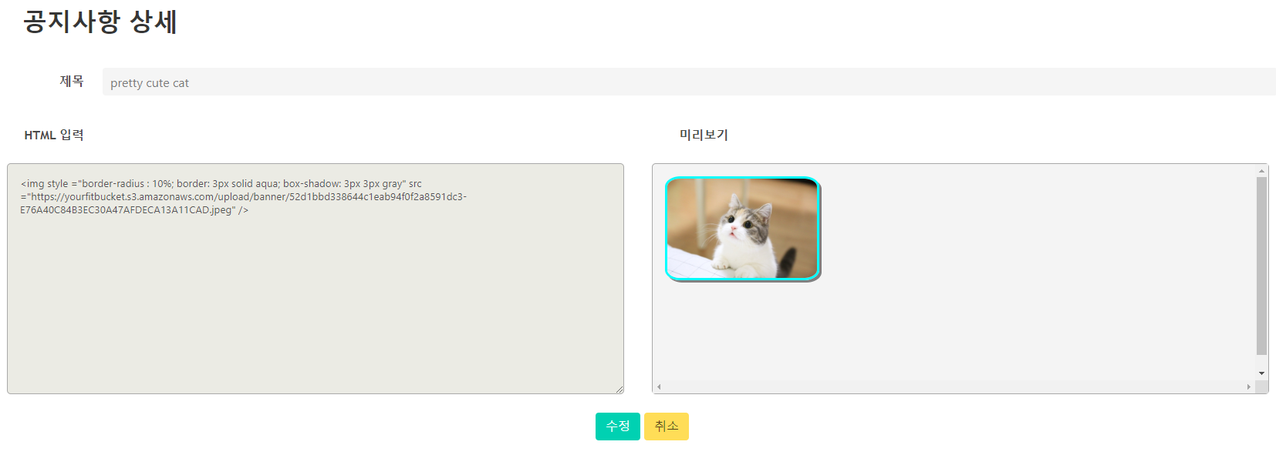
공지사항 상세
목록의 컨텐츠 클릭 시, 해당 페이지로 이동합니다. 해당 컨텐츠의 상세 정보 열람이 가능합니다.
1
2
3
4
선택 된 게시물의 제목을 노출한다.
선택 된 게시물의 HTML 코드를 노출한다.
선택된 게시물의 HTML 코드의 미리보기를 해당 영역에 노출한다.
수정 버튼 클릭 시, 해당 게시물의 수정 페이지로 이동하고 취소 클릭 시, 목록 페이지로 이동한다.
copyrights © 2019 finalCompany all rights reserved

Slide 39
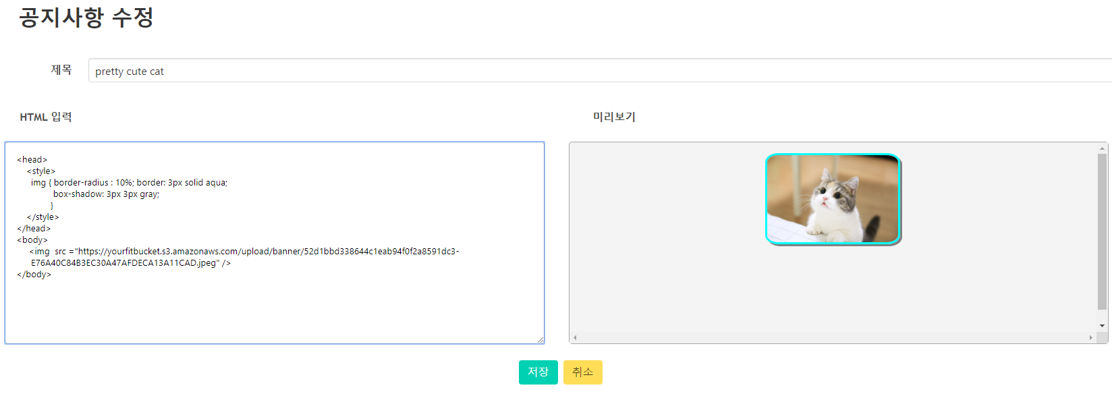
공지사항 수정
상세 페이지의 수정 버튼 클릭 시, 해당 페이지로 이동합니다. 해당 컨텐츠의 수정이 가능합니다.
1
2
3
4
선택 된 게시물의 제목을 노출하며, 변경하고자 하는 제목을 입력한다.
선택 된 게시물의 HTML 코드를 노출하며, 변경하고자 하는 HTML 코드를 입력한다.
선택된 게시물의 HTML 코드의 미리보기를 해당 영역에 노출한다.
저장 버튼 클릭 시, 변경 사항을 저장 하고 상세 페이지로 이동합니다. 취소 버튼 클릭 시, 변경 사항을 저장하지 않고 상세 페이지로 이동합니다.
copyrights © 2019 finalCompany all rights reserved

Slide 40
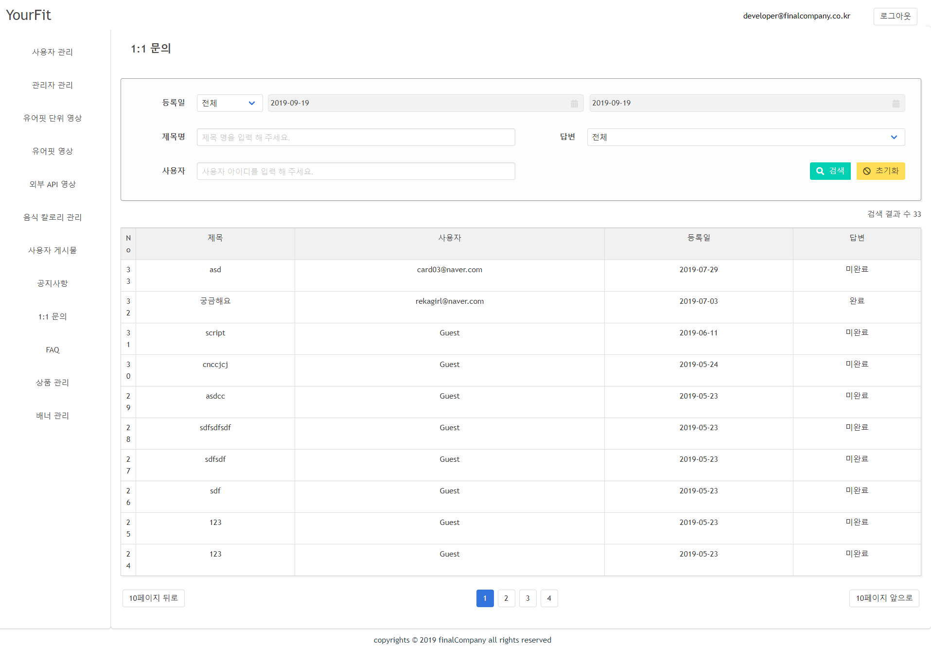
1 : 1 문의 > 검색
1
2
3
4
5
1 : 1 문의 목록 검색 박스입니다. 여러 조건을 통해 사용자 검색이 가능합니다.
등록일 전체 선택 시 등록일 DatePicker가 disable되고, 등록일 사용자 지정 선택 시, 등록일 Datepicker가 abled되고, 사용자가 직접 시작일과 종료일을 지정한다.
검색을 진행 할, 제목을 입력한다.
검색을 진행 할, 답변을 선택 한다. (Default 전체, 완료, 미완료)
검색을 진행할, 사용자 아이디를 입력합니다.
검색 클릭 시, 사용자가 각 항목에 입력한 값과 일치하는 검색 결과값을 목록에 내려주며 초기화 클릭 시, 사용자가 항목에 입력한 값이 Default 값으로 변경된다.
copyrights © 2019 finalCompany all rights reserved

Slide 41
1 : 1 문의 목록 > 목록
1
2
3
4
5
6
7
1:1문의 목록입니다. 검색 박스 에서 입력한 조건과 일치하는 결과값을 최신 순으로 화면에 표시합니다.
검색결과 개수를 화면에 출력한다. 검색결과의 순번을 내림차순으로 화면에 출력한다
제목을 화면에 출력한다.
사용자 아이디를 화면에 출력 한다.
등록일을 화면에 출력한다.
해당 문의의 답변 여부를 출력 한다. ( 미완료 – 답변 미완료 , 완료 – 답변 완료 )
10페이지 뒤로 클릭 시, 현재 페이지 기준 10페이지 뒤로 이동한다. 10페이지 앞으로 클릭 시, 현재 페이지 기준 10페이지 앞으로 이동한다. Pagination의 숫자 클릭 시, 해당 되는 페이지로 이동한다.
copyrights © 2019 finalCompany all rights reserved

Slide 42
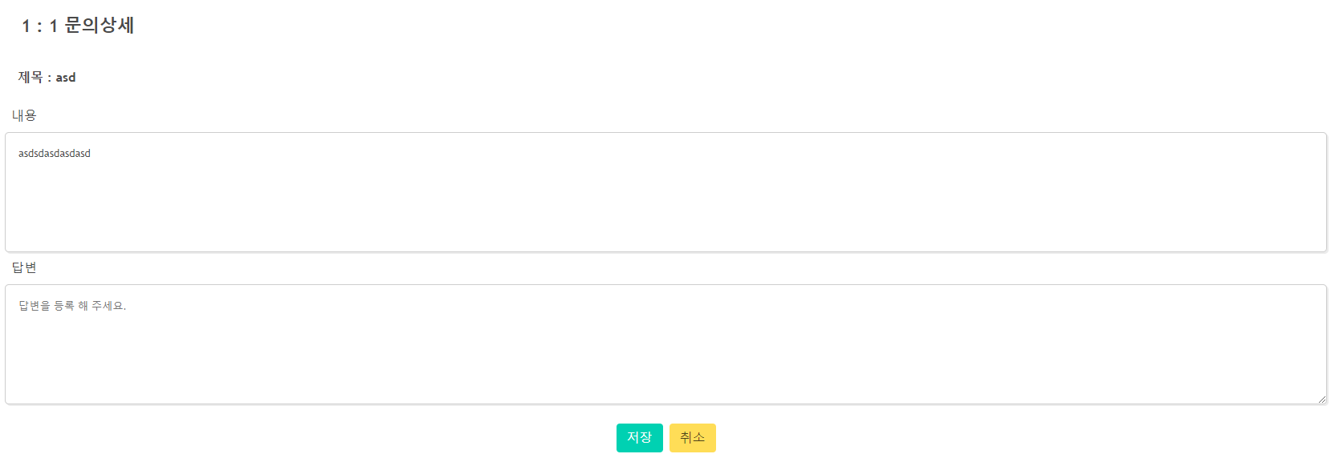
1 : 1문의 상세 > 답변 미 완료
1 : 1 문의 상세 페이지 입니다. 목록의 컨텐츠 클릭 시, 해당 게시물의 상세 페이지로 이동합니다.
1
2
3
4
사용자가 등록한 제목이 해당 영역에 노출된다.
사용자가 등록한 문의 내용이 해당 영역에 노출 된다.
답변 미 완료 시, 해당 영역이 활성화 되며 답변을 등록 한다.
저장 클릭 시, 해당 답변이 저장되고, 3번 답변 창이 비활성화 된다. 취소 클릭 시, 등록 된 답변이 삭제되고 목록 페이지로 이동한다.
copyrights © 2019 finalCompany all rights reserved

Slide 43
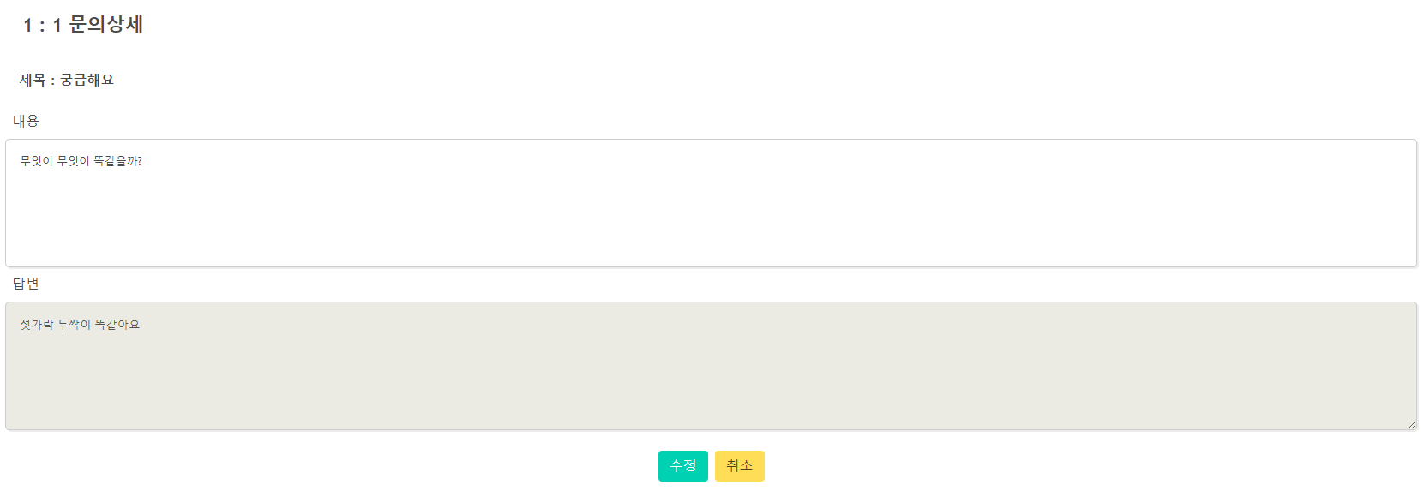
1 : 1문의 상세 > 답변 완료
1 : 1 문의 상세 페이지 입니다. 목록의 컨텐츠 클릭 시, 해당 게시물의 상세 페이지로 이동합니다.
1
2
3
4
사용자가 등록한 제목이 해당 영역에 노출된다.
사용자가 등록한 문의 내용이 해당 영역에 노출 된다.
사용자가 등록한 문의에 대한 답변이 해당 영역에 노출 된다.
수정 클릭 시 답변 영역이 활성화 되며, 취소 클릭 시 목록 페이지로 이동한다.
copyrights © 2019 finalCompany all rights reserved

Slide 44
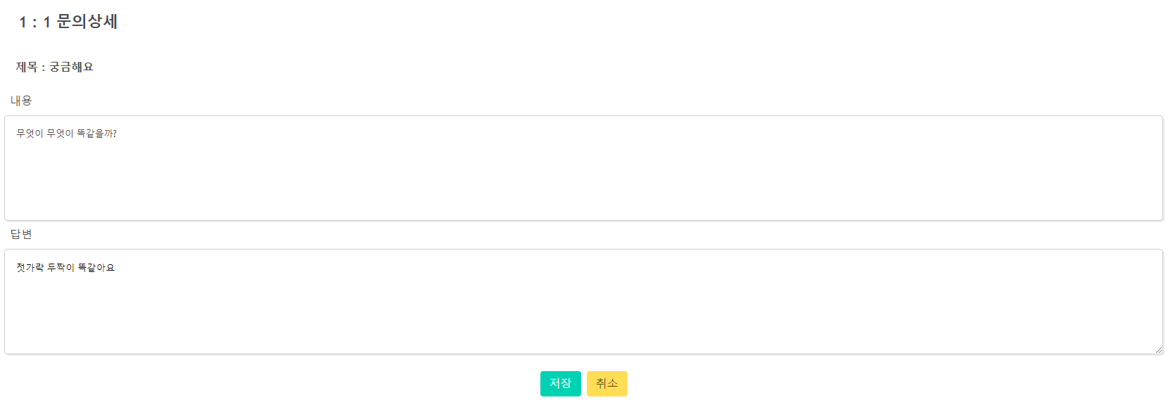
1 : 1문의 수정
1 : 1 문의 수정 페이지 입니다. 답변 영역이 활성화 되어 답변 수정이 가능합니다.
1
2
3
4
사용자가 등록한 제목이 해당 영역에 노출된다.
사용자가 등록한 문의 내용이 해당 영역에 노출 된다.
사용자가 등록한 문의에 대한 답변이 해당 영역에 노출 되며 변경하고자 하는 내용을 입력 한다.
저장 클릭 시 답변 영역이 비 활성화 되며, 취소 클릭 시 입력 된 내용은 삭제되고 답변 영역이 비활성화 된다.
copyrights © 2019 finalCompany all rights reserved

Slide 45
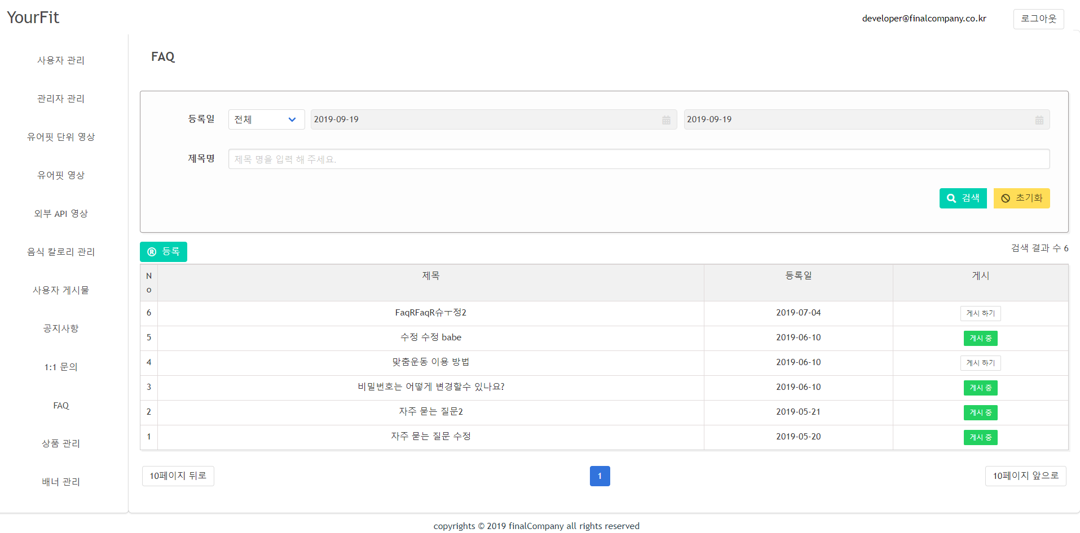
FAQ > 검색
1
2
3
FAQ 문의 목록 검색 박스입니다. 여러 조건을 통해 사용자 검색이 가능합니다.
등록일 전체 선택 시 등록일 DatePicker가 disable되고, 등록일 사용자 지정 선택 시, 등록일 Datepicker가 abled되고, 사용자가 직접 시작일과 종료일을 지정한다.
검색을 진행 할, 제목을 입력한다. 검색 클릭 시, 사용자가 각 항목에 입력한 값과 일치하는 검색 결과값을 목록에 내려주며 초기화 클릭 시, 사용자가 항목에 입력한 값이 Default 값으로 변경된다.
copyrights © 2019 finalCompany all rights reserved

Slide 46
FAQ 목록 > 목록
2
1
3
4
5
6
7
FAQ 목록입니다. 검색 박스 에서 입력한 조건과 일치하는 결과값을 최신 순으로 화면에 표시합니다.
검색결과 개수를 화면에 출력한다.
등록 버튼 클릭 시, FAQ등록 페이지로 이동한다.
검색결과의 순번을 내림차순으로 화면에 출력한다
제목을 화면에 출력한다.
등록일을 화면에 출력한다.
게시버튼 클릭 시, 해당 FAQ가 프론트의 FAQ에게시된다. ( 게시 중 클릭 시 게시중인 FAQ가 내려가고 텍스트가 게시하기로 변경되며, 게시하기 클릭 시, 해당 게시물이 프론트의 공지사항에 게시된다. )
10페이지 뒤로 클릭 시, 현재 페이지 기준 10페이지 뒤로 이동한다. 10페이지 앞으로 클릭 시, 현재 페이지 기준 10페이지 앞으로 이동한다. Pagination의 숫자 클릭 시, 해당 되는 페이지로 이동한다.
copyrights © 2019 finalCompany all rights reserved

Slide 47
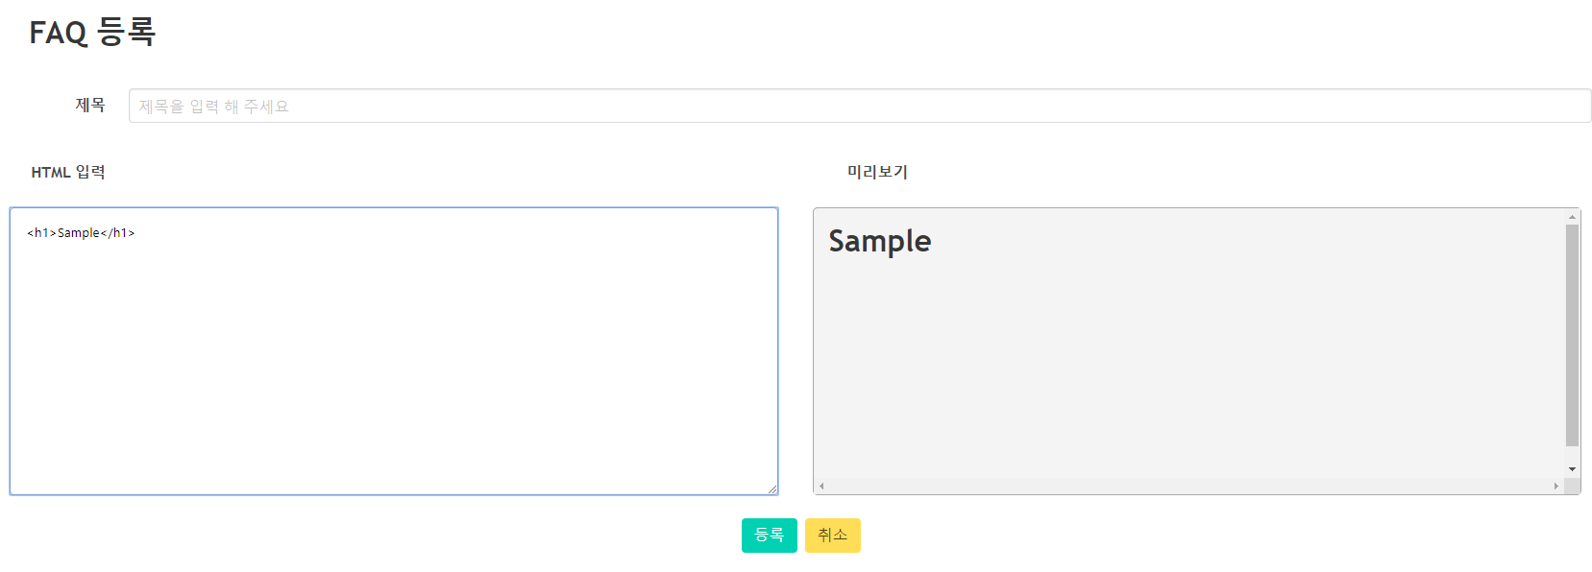
FAQ 등록
FAQ을 등록합니다. Html 입력 란에 Html 형식으로 게시할 공지사항을 입력 합니다.
1
2
3
4
제목을 입력 한다. (maxlength 50)
HTML 형식으로 입력 한다.
HTML 형식으로 입력 된 텍스트의 미리보기를 해당 영역에 노출한다.
등록 클릭 시, 해당 게시물이 등록 되고 목록 페이지로 이동한다. 취소 버튼 클릭 시, 입력된 값이 삭제되고 목록 페이지로 이동한다.
copyrights © 2019 finalCompany all rights reserved

Slide 48
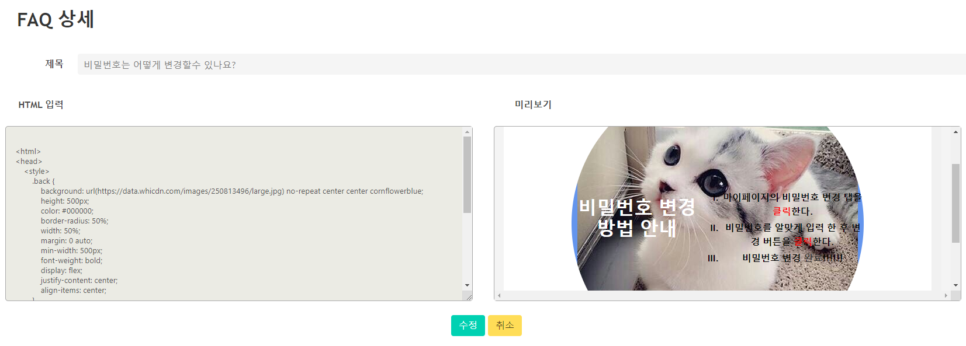
FAQ 상세
목록의 컨텐츠 클릭 시, 해당 페이지로 이동합니다. 해당 컨텐츠의 상세 정보 열람이 가능합니다.
1
2
3
4
선택 된 게시물의 제목을 노출한다.
선택 된 게시물의 HTML 코드를 노출한다.
선택된 게시물의 HTML 코드의 미리보기를 해당 영역에 노출한다.
수정 버튼 클릭 시, 해당 게시물의 수정 페이지로 이동하고 취소 클릭 시, 목록 페이지로 이동한다.
copyrights © 2019 finalCompany all rights reserved

Slide 49
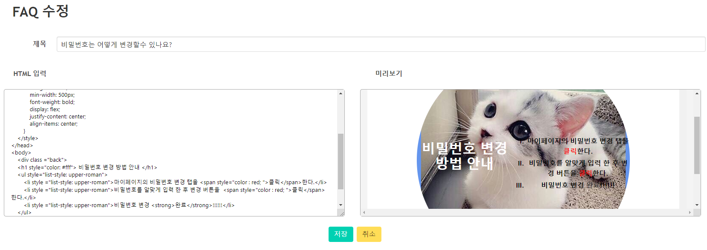
FAQ 수정
상세 페이지의 수정 버튼 클릭 시, 해당 페이지로 이동합니다. 해당 컨텐츠의 수정이 가능합니다.
1
2
3
4
선택 된 게시물의 제목을 노출하며, 변경하고자 하는 제목을 입력한다.
선택 된 게시물의 HTML 코드를 노출하며, 변경하고자 하는 HTML 코드를 입력한다.
선택된 게시물의 HTML 코드의 미리보기를 해당 영역에 노출한다.
저장 버튼 클릭 시, 변경 사항을 저장 하고 상세 페이지로 이동합니다. 취소 버튼 클릭 시, 변경 사항을 저장하지 않고 상세 페이지로 이동합니다.
copyrights © 2019 finalCompany all rights reserved

Slide 50
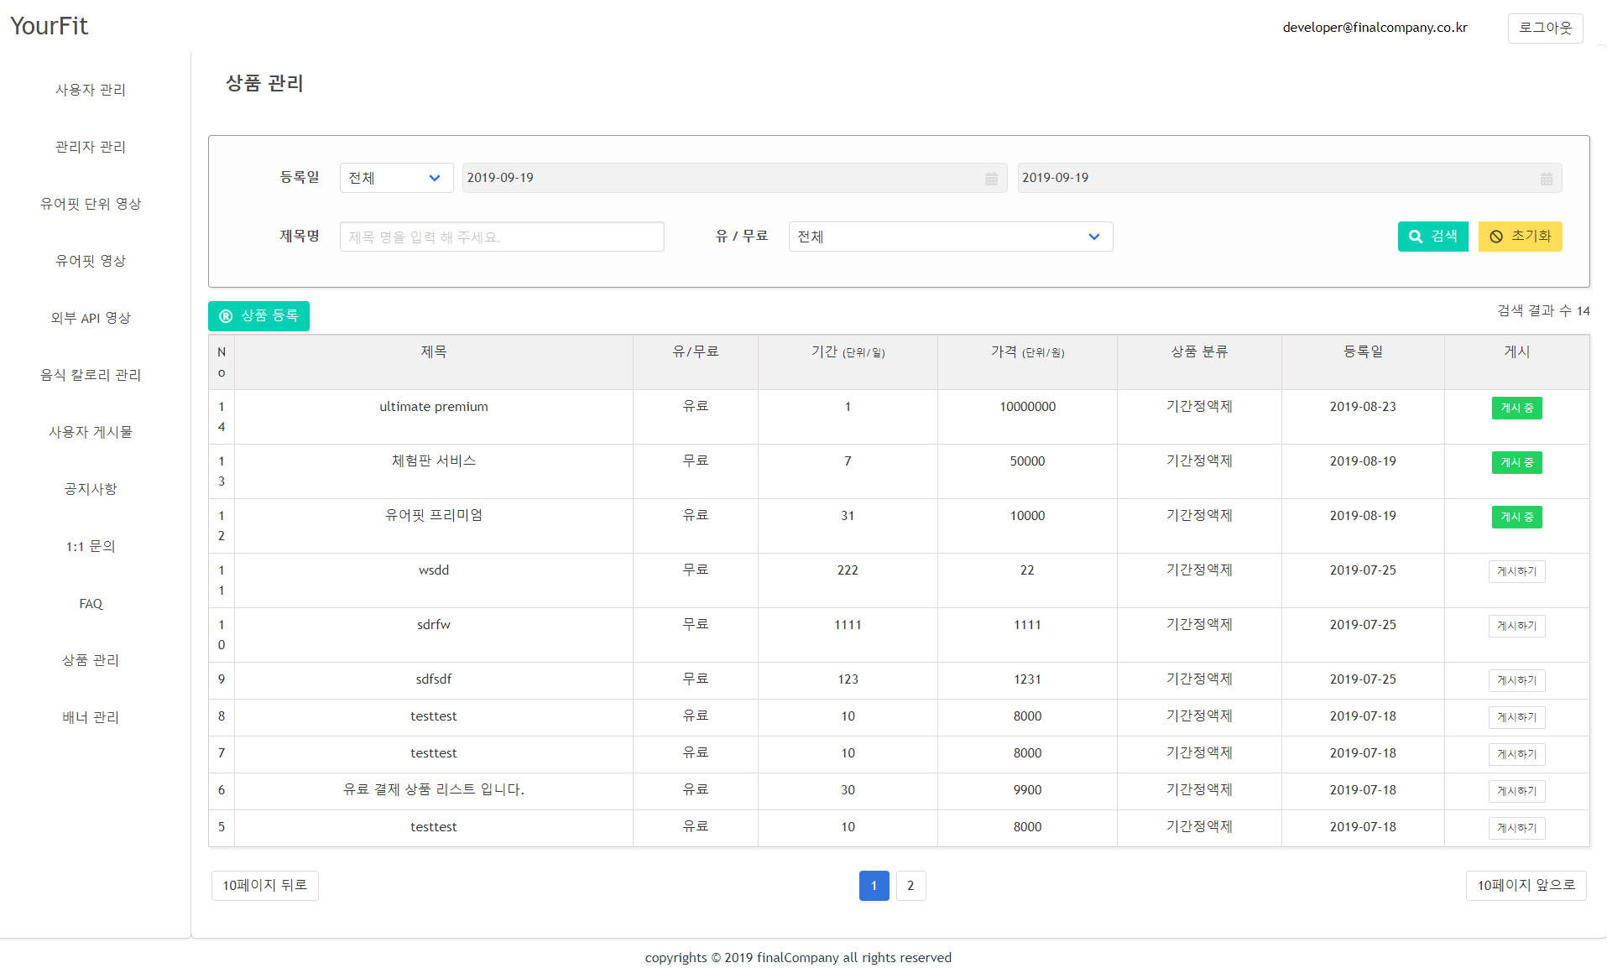
상품관리 > 검색
1
2
3
4
상품관리 목록 검색 박스입니다. 여러 조건을 통해 사용자 검색이 가능합니다.
등록일 전체 선택 시 등록일 DatePicker가 disable되고, 등록일 사용자 지정 선택 시, 등록일 Datepicker가 abled되고, 사용자가 직접 시작일과 종료일을 지정한다.
검색을 진행 할, 제목을 입력 한다.
검색을 진행 할, 유 / 무료 여부를 선택 한다. ( Default 전체 , 유료 , 무료 )
검색 클릭 시, 사용자가 각 항목에 입력한 값과 일치하는 검색 결과값을 목록에 내려주며 초기화 클릭 시, 사용자가 항목에 입력한 값이 Default 값으로 변경된다.
copyrights © 2019 finalCompany all rights reserved

Slide 51
상품관리 목록 > 목록
2
1
4
5
6
7
8
9
3
9
10
11
상품관리 목록입니다. 검색 박스 에서 입력한 조건과 일치하는 결과값을 최신 순으로 화면에 표시합니다.
검색결과 개수를 화면에 출력한다.
등록 버튼 클릭 시, 상품등록 페이지로 이동한다.
검색결과의 순번을 내림차순으로 화면에 출력한다
제목을 화면에 출력한다.
유 / 무료 구분을 화면에 출력 한다.
일단위 기간을 화면에 출력 한다.
가격을 출력 한다.
상품 분류를 출력 한다.
등록일을 화면에 출력한다.
게시버튼 클릭 시, 해당 상품이 프론트에 게시된다. ( 게시 중 클릭 시 게시중인 상품이 내려가고 텍스트가 게시하기로 변경되며, 게시하기 클릭 시, 해당 게시물이 프론트에 게시된다. )
10페이지 뒤로 클릭 시, 현재 페이지 기준 10페이지 뒤로 이동한다. 10페이지 앞으로 클릭 시, 현재 페이지 기준 10페이지 앞으로 이동한다. Pagination의 숫자 클릭 시, 해당 되는 페이지로 이동한다.
copyrights © 2019 finalCompany all rights reserved

Slide 52
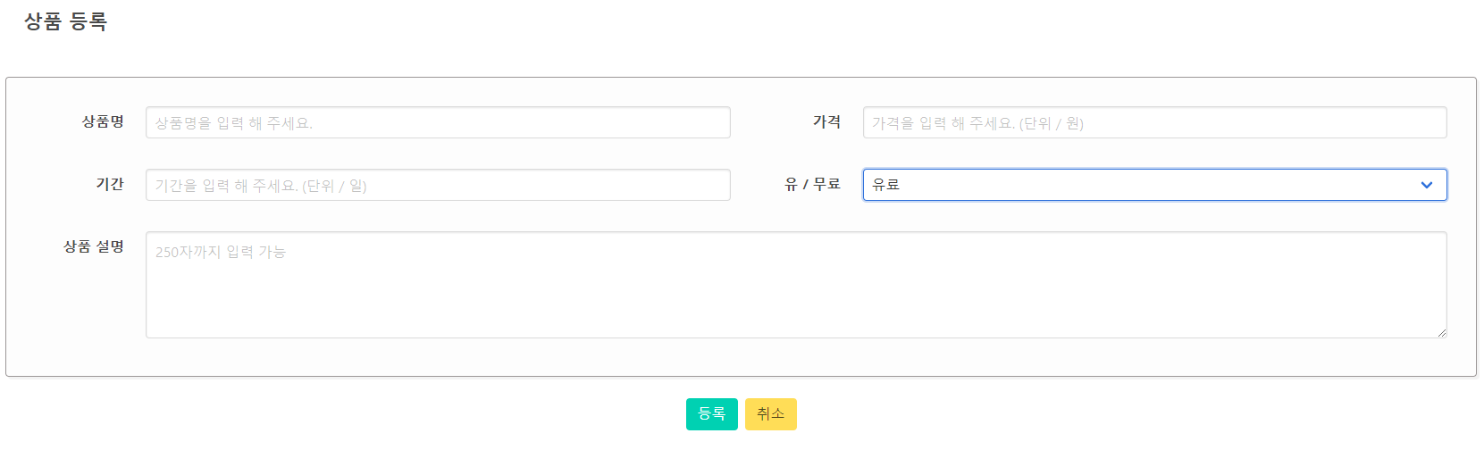
상품 등록
1
2
3
4
5
6
상품명을 입력 한다.
가격을 입력 한다. ( 숫자만 입력 가능 )
기간을 입력 한다. ( 일 단위 / 숫자만 입력 가능 )
유 / 무료를 선택 한다 ( Default 유료 , 무료 )
상품 설명을 입력 한다 ( 250자 까지 입력 가능)
등록 버튼 클릭 시, 입력 사항이 등록 되며 목록 페이지로 이동한다. 취소버튼 클릭 시, 입력 사항이 삭제되고 목록 페이지로 이동한다.
copyrights © 2019 finalCompany all rights reserved

Slide 53
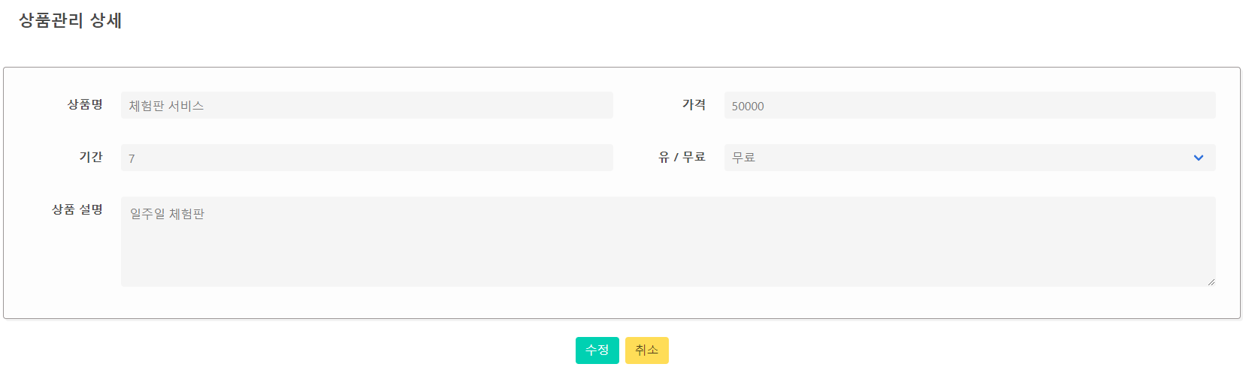
상품관리 상세
1
2
3
4
5
6
상품관리 상세 페이지 입니다. 목록의 컨텐츠 클릭 시, 해당 페이지로 이동하며 컨텐츠의 상세 정보 열람이 가능합니다.
기존에 입력 된 상품명이 해당 영역에 노출된다.
기존에 입력 된 가격이 해당 영역에 노출된다.
기존에 입력 된 기간이 해당 영역에 노출된다.
기존에 선택 된 유/ 무료 여부가 해당 영역에 노출된다.
기존에 입력 된 상품 설명이 해당 영역에 노출된다.
수정 버튼 클릭 시, 해당 상품의 상세페이지로 이동한다. 취소 버튼 클릭 시, 목록 페이지로 이동한다.
copyrights © 2019 finalCompany all rights reserved

Slide 54
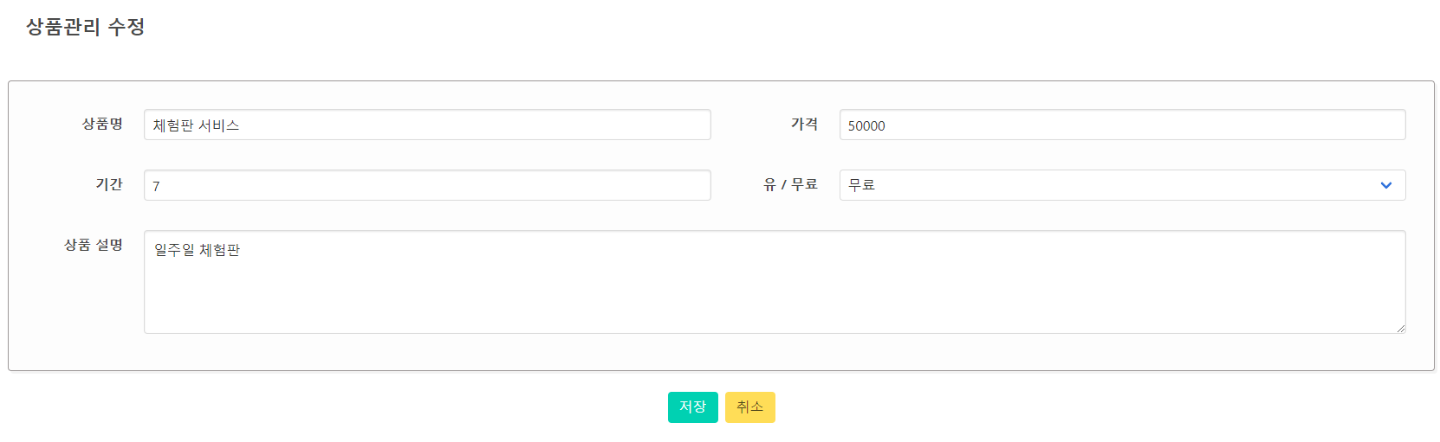
상품관리 수정
1
2
3
4
5
6
상품관리 수정 페이지 입니다. 상세페이지의 수정 버튼 클릭 시, 해당 페이지로 이동합니다.
기존에 입력 된 상품명이 해당 영역에 노출되며 변경할 사항을 입력 한다.
기존에 입력 된 가격이 해당 영역에 노출되며 변경할 사항을 입력 한다.
기존에 입력 된 기간이 해당 영역에 노출되며 변경할 사항을 입력 한다.
기존에 선택 된 유/ 무료 여부가 해당 영역에 노출되며 변경할 사항을 선택한다.
기존에 입력 된 상품 설명이 해당 영역에 노출되며 변경할 사항을 입력 한다.
저장 버튼 클릭 시, 변경된 사항이 수정 완료 되고 상세 페이지로 이동한다. 취소 클릭 시, 변경된 사항이 삭제되고 상세 페이지로 이동한다.
copyrights © 2019 finalCompany all rights reserved

Slide 55

배너관리 > 배너관리 > 검색
1
2
3
4
배너관리의 상단 탭 배너관리 목록 검색 박스입니다. 여러 조건을 통해 검색이 가능합니다.
상단 탭의 배너 관리를 클릭 한다.
등록일 전체 선택 시 등록일 DatePicker가 disable되고, 등록일 사용자 지정 선택 시, 등록일 Datepicker가 abled되고, 사용자가 직접 시작일과 종료일을 지정한다.
검색을 진행 할, 제목을 입력 한다.
검색 클릭 시, 사용자가 각 항목에 입력한 값과 일치하는 검색 결과값을 목록에 내려주며 초기화 클릭 시, 사용자가 항목에 입력한 값이 Default 값으로 변경된다.
copyrights © 2019 finalCompany all rights reserved

Slide 56

배너관리 > 이미지관리 > 검색
1
2
3
4
배너관리의 상단 탭 이미지관리 목록 검색 박스입니다. 여러 조건을 통해 검색이 가능합니다.
상단 탭의 이미지관리 관리를 클릭 한다.
등록일 전체 선택 시 등록일 DatePicker가 disable되고, 등록일 사용자 지정 선택 시, 등록일 Datepicker가 abled되고, 사용자가 직접 시작일과 종료일을 지정한다.
검색을 진행 할, 제목을 입력 한다.
검색 클릭 시, 사용자가 각 항목에 입력한 값과 일치하는 검색 결과값을 목록에 내려주며 초기화 클릭 시, 사용자가 항목에 입력한 값이 Default 값으로 변경된다.
copyrights © 2019 finalCompany all rights reserved

Slide 57
배너관리 목록 > 배너관리 > 목록
2
1
3
4
5
6
7
8
9
10
11
배너관리 목록입니다. 검색 박스 에서 입력한 조건과 일치하는 결과값을 최신 순으로 화면에 표시합니다.
검색결과 개수를 화면에 출력한다.
등록 버튼 클릭 시, 배너등록 페이지로 이동한다.
검색결과의 순번을 내림차순으로 화면에 출력한다
제목을 화면에 출력한다.
링크를 화면에 출력 한다.
배너 주소를 화면에 출력 한다.
Target을 화면에 출력 한다 (HTML TARGET)
배경색을 화면에 출력 한다.
Vertical을 화면에 출력 한다.
등록일을 화면에 출력한다.
게시버튼 클릭 시, 해당 배너이 프론트에 게시된다. ( 게시 중 클릭 시 게시중인 배너이 내려가고 텍스트가 게시하기로 변경되며, 게시하기 클릭 시, 해당 게시물이 프론트에 게시된다. )
10페이지 뒤로 클릭 시, 현재 페이지 기준 10페이지 뒤로 이동한다. 10페이지 앞으로 클릭 시, 현재 페이지 기준 10페이지 앞으로 이동한다. Pagination의 숫자 클릭 시, 해당 되는 페이지로 이동한다.
copyrights © 2019 finalCompany all rights reserved

Slide 58

배너관리 목록 > 이미지관리 > 목록
2
1
3
4
5
6
7
8
9
이미지관리 목록입니다. 검색 박스 에서 입력한 조건과 일치하는 결과값을 최신 순으로 화면에 표시합니다.
검색결과 개수를 화면에 출력한다.
등록 버튼 클릭 시, 이미지등록 레이어 팝업창이 화면 중앙에 노출된다.
검색결과의 순번을 내림차순으로 화면에 출력한다
제목을 화면에 출력한다.
이미지 PATH를 화면에 출력 한다.
등록일을 화면에 출력한다.
미리보기 버튼 클릭 시 9 번의 이미지 미리보기 창이 화면 중앙에 노출된다.
10페이지 뒤로 클릭 시, 현재 페이지 기준 10페이지 뒤로 이동한다. 10페이지 앞으로 클릭 시, 현재 페이지 기준 10페이지 앞으로 이동한다. Pagination의 숫자 클릭 시, 해당 되는 페이지로 이동한다.
copyrights © 2019 finalCompany all rights reserved

Slide 59


배너관리 목록 > 이미지관리 > 이미지 등록
1
2
3
배너 이미지를 등록합니다. 배너 이미지 등록을 통하여, 이미지의 PATH를 부여 받습니다.
4
5
목록의 이미지 등록 버튼을 클릭 한다.
해당 레이어 팝업창이 화면 중앙에 노출 된다. 제목 및 선택된 배너 이미지가 없을 경우 등록 버튼이 활성화 되지 않는다.
배너의 제목을 입력 한다,
파일 선택을 눌러 등록 할 배너 이미지를 선택 한다.
선택된 배너 이미지가 해당 영역에 노출 된다.
등록 버튼 클릭 시, 해당 이미지가 배너로 등록 되며 레이어 팝업창이 종료 된다. 취소 버튼 클릭 시, 입력 된 값은 저장 되며, 레이어 팝업창이 종료 된다.
6
copyrights © 2019 finalCompany all rights reserved

Slide 60


배너관리 > 배너등록
1
2
8
3
4
5
6
7
9
배너명을 입력 한다.
배너 링크를 입력 한다.
배너 URL을 직접 입력 하거나, 배너 찾기 버튼을 통해 입력한다.
배너를 새창으로 띄울지 현재 창으로 띄울지 입력 한다.
배너 설명을 입력 한다. 배너의 배경 색을 선택 한다.
배너의 Vertical 여부를 설정 한다. (Vertical Default, horizontal)
배너 찾기 버튼 클릭 시, 해당 창이 배너 URL의 아래 공간에 Expand 되어 나타난다. 원하는 배너 이미지를 확인 후 선택 버튼 클릭 시, 해당 PATH 가 배너 URL에 자동 입력 된다.
등록 버튼 클릭 시, 입력된 배너가 등록 되며 목록 페이지로 이동한다. 취소 버튼 클릭 시, 입력 된 정보가 삭제되며 목록 페이지로 이동한다.
copyrights © 2019 finalCompany all rights reserved

Slide 61

배너관리 > 배너 상세
배너 관리 목록의 컨텐츠 클릭 시, 해당 컨텐츠의 상세 페이지로 이동합니다.
1
2
3
4
5
6
7
8
해당 게시물의 배너 명을 표시한다.
해당 게시물의 배너 링크를 표시한다.
해당 게시물의 배너 URL을 표시한다.
해당 게시물의 배너 TARGET을 표시한다.
해당 게시물의 배너 설명을 표시한다.
해당 게시물의 배경컬러를 표시한다.
해당 게시물의 VERTICAL을 표시한다.
수정 클릭 시, 해당 게시물의 수정 페이지로 이동하며 취소 클릭 시, 목록 페이지로 이동한다.
copyrights © 2019 finalCompany all rights reserved

Slide 62

배너관리 > 배너 수정
배너 상세 페이지의 수정 버튼 클릭을 통해 해당 페이지에 진입합니다. 해당 컨텐츠의 정보를 수정합니다.
1
2
3
4
5
6
7
8
해당 게시물의 배너 명을 표시하며, 수정을 진행할 수 있다.
해당 게시물의 배너 링크를 표시하며, 수정을 진행할 수 있다.
해당 게시물의 배너 URL을 표시하며, 수정을 진행할 수 있다.
해당 게시물의 배너 TARGET을 표시하며, 수정을 진행할 수 있다.
해당 게시물의 배너 설명을 표시하며, 수정을 진행할 수 있다.
해당 게시물의 배경컬러를 표시하며, 수정을 진행할 수 있다.
해당 게시물의 VERTICAL을 표시하며, 수정을 진행할 수 있다.
저장 클릭 시, 수정 된 사항이 저장 되며 상세 페이지로 이동한다. 취소 클릭 시, 수정된 사항이 삭제되며 상세 페이지로 이동한다.
copyrights © 2019 finalCompany all rights reserved

Slide 63
감사합니다.
Notes:
슬라이드 쇼 모드에서 화살표를 선택하여 링크를 방문하세요.

